Slide 1
Taal actief – Ouderinformatie
Notes:
Beste leerkracht,
Deze presentatie kun je gebruiken op de informatie (ouder)avond in het begin van het schooljaar.
A.d.h.v. deze dia’s en bijbehorende onderwatertekst kun je uitleggen wat Taal actief is en hoe het werkt.
De onderwatertekst biedt wat extra uitleg en informatie. Ook staan er filmpjes in en een ‘doe-opdracht’ om samen met de ouders te doen (grammatica – taalonderzoekje).
Veel succes en plezier met deze presentatie!
Dit jaar werken we voor taal, spelling en tekstbegrip uit Taal actief van uitgeverij Malmberg.
Kinderen goed leren communiceren – dát is het doel van Taal actief. Wie goed kan communiceren is beter in staat om te leren en te groeien. Kinderen passen actief toe wat ze geleerd hebben. Zo wordt taal betekenisvol, snappen kinderen waarom ze iets leren en hoe ze taal in hun dagelijkse leven kunnen gebruiken.

Slide 2
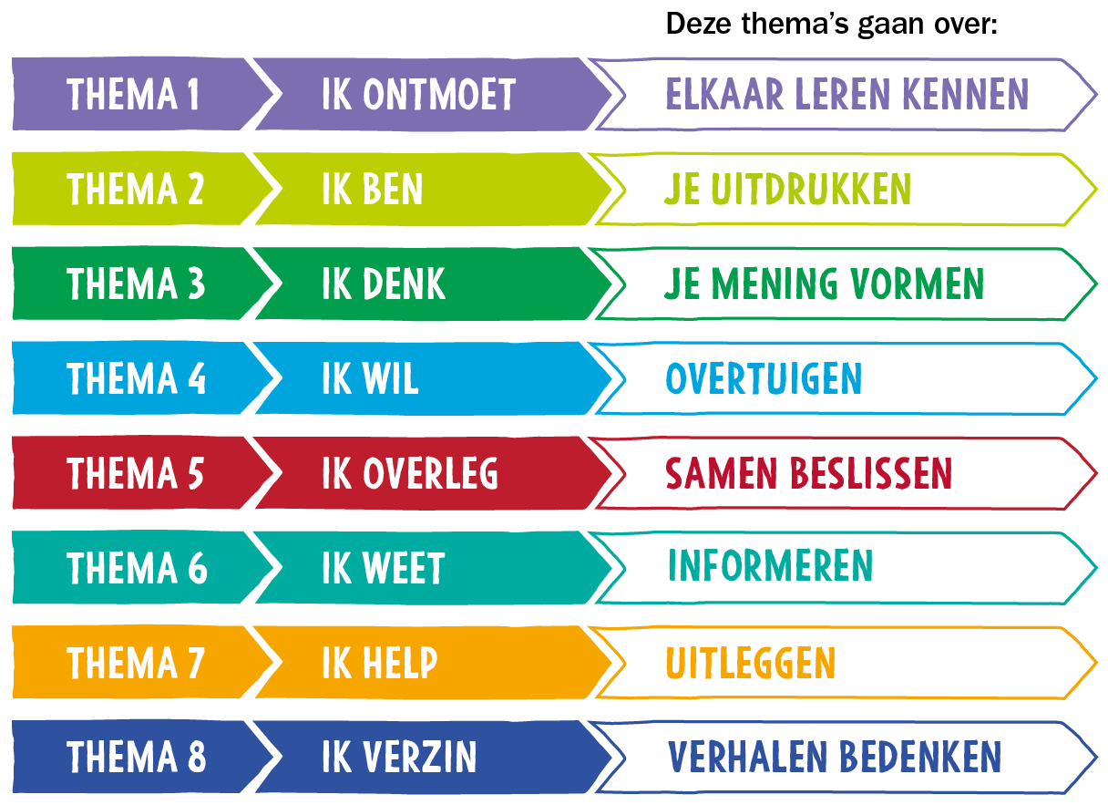








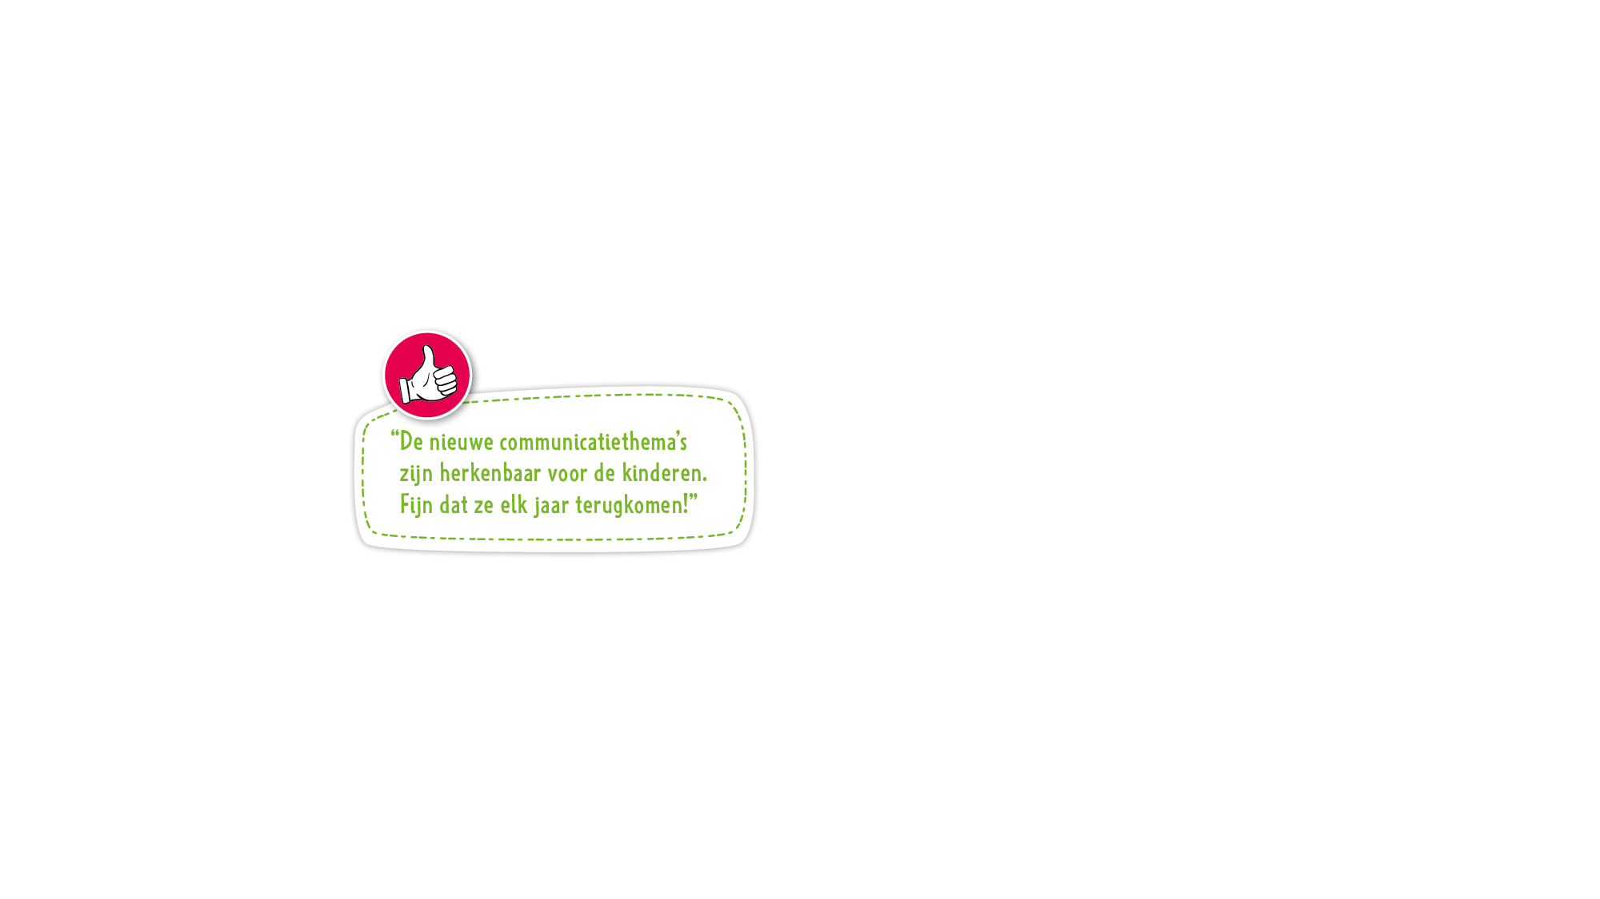
Notes:
In Taal actief staat communicatie centraal. Uiteindelijk is dat waarom je taal leert.
Daarom:
Acht communicatiethema’s van 4 weken.
Elk communicatiethema gaat over een communicatiedoel
Groep 4 t/m 8 werkt dus op hetzelfde moment aan hetzelfde thema
Concentrisch: alles draait om (de groei van) hun eigen taalgebruik. De kinderen worden elk leerjaar nóg beter in elk communicatiedoel
Daarbij is steeds gekeken naar communicatiesituaties die kinderen in hun dagelijkse en latere leven tegenkomen. Communicatie is immers overal.
[Kies enkele thema’s om toe te lichten]
1
Ik ontmoet
Dit thema gaat over elkaar leren kennen.
De kinderen leren hoe ze contact maken met anderen. Ze leren met anderen te delen wat hen bezighoudt en te laten merken dat ze interesse hebben in wat de ander beweegt.
2
Ik ben
Dit thema gaat over jezelf uitdrukken.
De kinderen leren om te laten zien wie ze zijn. Ze leren om te vertellen en te schrijven over wie ze zijn, wat ze denken en wat ze voelen.
3
Ik denk
Dit thema gaat over je mening vormen.
De kinderen leren in dit thema beschouwen. Ze leren om weloverwogen een eigen mening te vormen, te volgen wat een ander denkt en te zorgen dat anderen hun denken kunnen volgen.
4
Ik wil
Dit thema gaat over overtuigen.
De kinderen leren in dit thema om hun mening te geven als ze ergens voor staan. Ze leren om hun mening te voorzien van argumenten en anderen te overtuigen.
5
Ik overleg
Dit thema gaat over samen beslissen.
De kinderen leren in dit thema te overleggen om samen tot besluiten te komen. Ze leren ruimte te geven aan zichzelf en anderen en bij te dragen aan een prettig overleg om tot beslissingen te komen.
6
Ik weet
Dit thema gaat over informeren.
De kinderen leren in dit thema om informatie te halen uit verschillende bronnen. Ze leren om passende informatie te geven aan hun publiek.
7
Ik help
Dit thema gaat over uitleggen.
De kinderen leren in dit thema hoe ze gestructureerd uitleg kunnen geven aan anderen.
8
Ik verzin
Dit thema gaat over verhalen bedenken.
De kinderen leren in dit thema hoe ze anderen kunnen vermaken met taal. Ze ervaren dat ze met taal een andere wereld kunnen creëren.

Slide 3
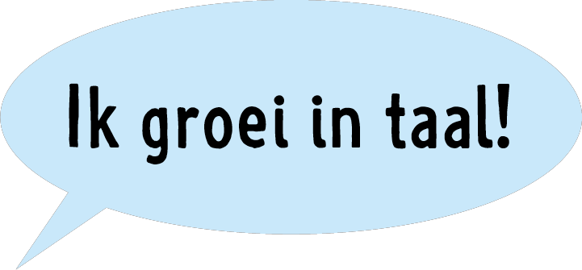
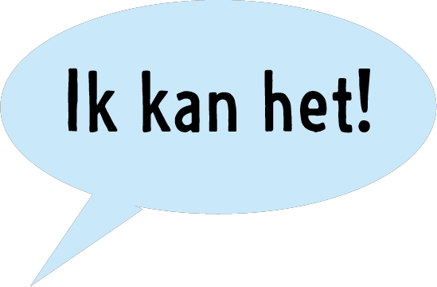

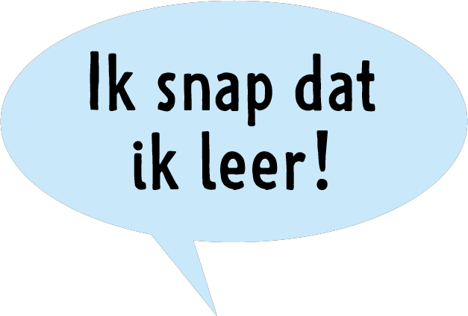
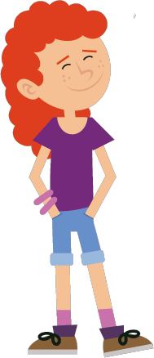

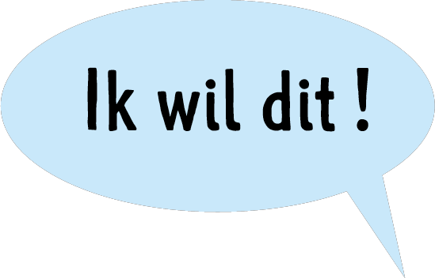



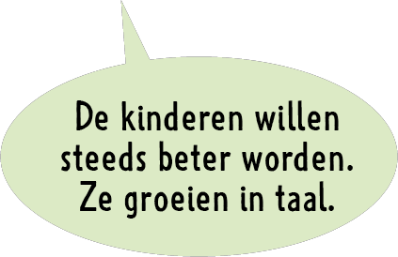
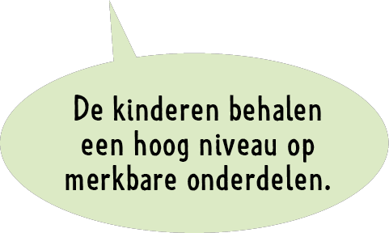

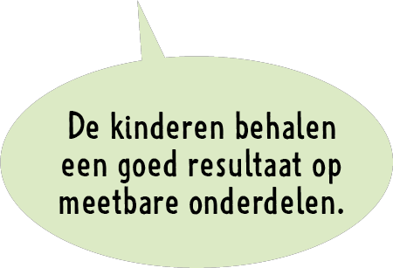

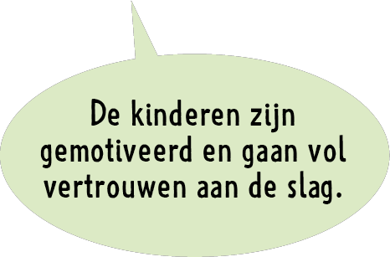

Groeien in taal
Notes:
Met Taal actief groeit elk kind op zijn of haar niveau in taal.
Uitgangspunt hierbij is de Zelfdeterminatietheorie van Deci & Ryan.
Zij ontdekten dat als aan drie sociale behoeften wordt voldaan, kinderen optimaal en intrinsiek gemotiveerd zijn om te leren:
Autonomie
Betrokkenheid en
Competentie (ABC).
Door in Taal actief bewust aan deze behoeften invulling te geven ontstaat een leeromgeving waarin kinderen intrinsiek gemotiveerd zijn om taal te leren en kunnen groeien in taal. We onderscheiden vier stappen:
[klik]
1 BEWUSTWORDING EN VERTROUWEN
Kinderen ervaren dat het communicatiedoel, bijvoorbeeld ‘samen beslissen’ of ‘goed kunnen uitleggen’, ook voor hen handig kan zijn. Ze bekijken wat ze al weten en kunnen.
Doordat het kind snapt wat het doel voor hem/haar betekent en het vertrouwen ervaart dat het dat doel kan bereiken, zegt kind; IK WIL DIT!
[klik] Als leerkracht ervaar jij dat de kinderen gemotiveerd zijn en vol vertrouwen aan de slag gaan.
[klik]
2 EEN STERKE BASIS
Om goed te kunnen communiceren hebben kinderen een stevige basis nodig in woordenschat, taal verkennen en spelling.
Kinderen snappen dat en zij leren en oefenen er gestructureerd en effectief mee.
Het kind zegt: IK SNAP DAT IK LEER [EN IK SNAP WAT IK LEER]
[klik] als leerkracht ervaar je dat kinderen goede resultaten halen op deze zo belangrijke harde onderdelen van taal.
[klik]
3 BETEKENISVOL TOEPASSEN
In overzichtelijke stappen passen ze het geleerde toe in hun eigen communicatie. Ze werken aan de schrijf- of spreektaak en mogen er een invulling voor kiezen die voor hen belangrijk ik. Zo krijgt taal nog meer betekenis!
De kinderen ervaren: IK KAN HET. Ze zijn trots!
[klik] als leerkracht ervaar je dat kinderen een hoog niveau halen op de merkbare onderdelen.
[klik]
4 ACTIEF GROEIEN IN TAAL
Het resultaat? Kinderen ervaren dat taal hen verder brengt. Ze willen er steeds beter in worden!
Het kind zegt: IK GROEI IN TAAL!
[klik] Als leerkracht ervaar je dat kinderen steeds beter worden en gemotiveerd met taal bezig zijn. Ze zijn bij de les en betrokken.
[klik] Met Taal actief groeien de kinderen in taal

Slide 4
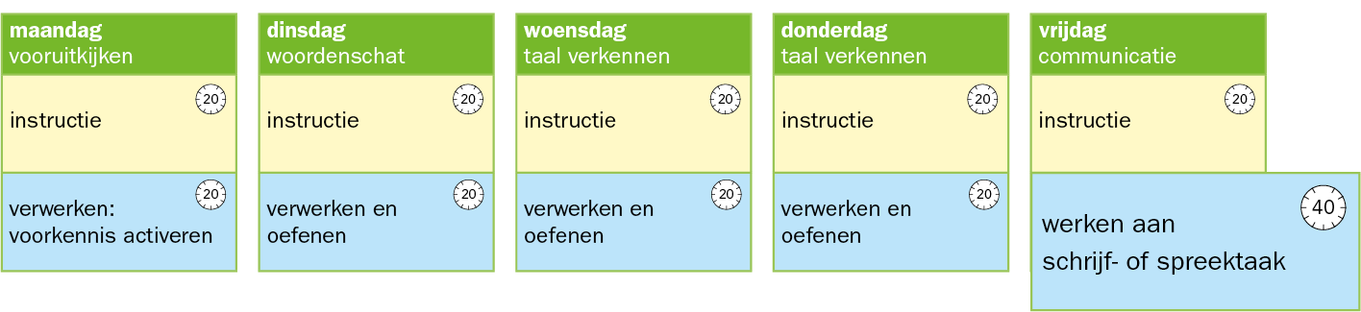
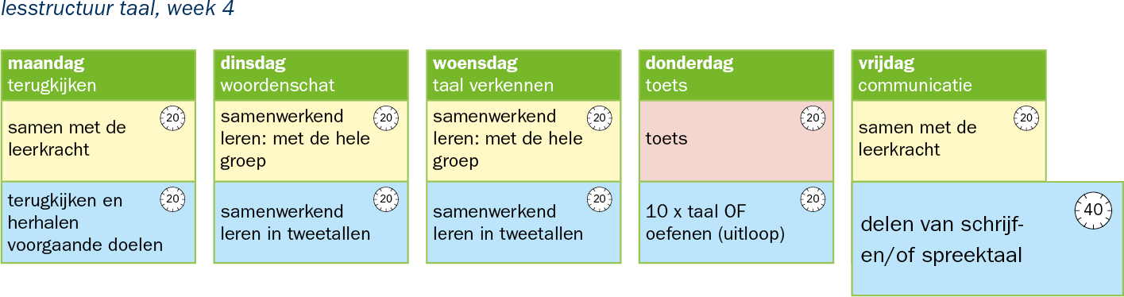
Opbouw van een blok | 8 thema’s van 4 weken
Week 1 t/m 3
- 40 minuten per dag
Week 4
Samenwerkend leren en
toetsen
Notes:
Jaarprogramma van 8 thema’s x 4 weken = 32 weken, dus ruimte voor uitloop.
Elke dag 40 minuten taal (en 20 min spelling, bespreken we later), op vrijdag 60 minuten taal (en geen spelling).
Altijd combinatie van directe instructie door de leerkracht (gele deel) en verwerken nieuwe doel en oefenen nieuwe doel/doelen vorig thema en doelen lang geleden door het kind (blauwe deel).
Week 1 t/m 3:
Op maandag kijk je vooruit naar het communicatiedoel dat de kinderen op vrijdag uitwerken in een schrijf-, of spreek- & luistertaak. Daarnaast instrueert de leerkracht het 1e woordcluster en activeren kinderen voorkennis bij de doelen van taal verkennen. De les heeft dus een motiverend en preventief karakter en zorgt ervoor dat kinderen enthousiast en vol vertrouwen aan de taalweek beginnen.
Op dinsdag behandel je het tweede woorscluster en de andere woordenschatwoorden.
Op woensdag en donderdag is er aandacht voor taal verkennen.
Op vrijdag komen de taaldoelen van de week samen in een communicatieles die 60 minuten duurt. Dan werken de kinderen 60 minuten aan de schrijf- of spreektaak. Er staat dan geen spelling op het rooster.
Week 4:
Terugblikken op doelen, herhalen, samenwerkend leren en de toets.

Slide 5
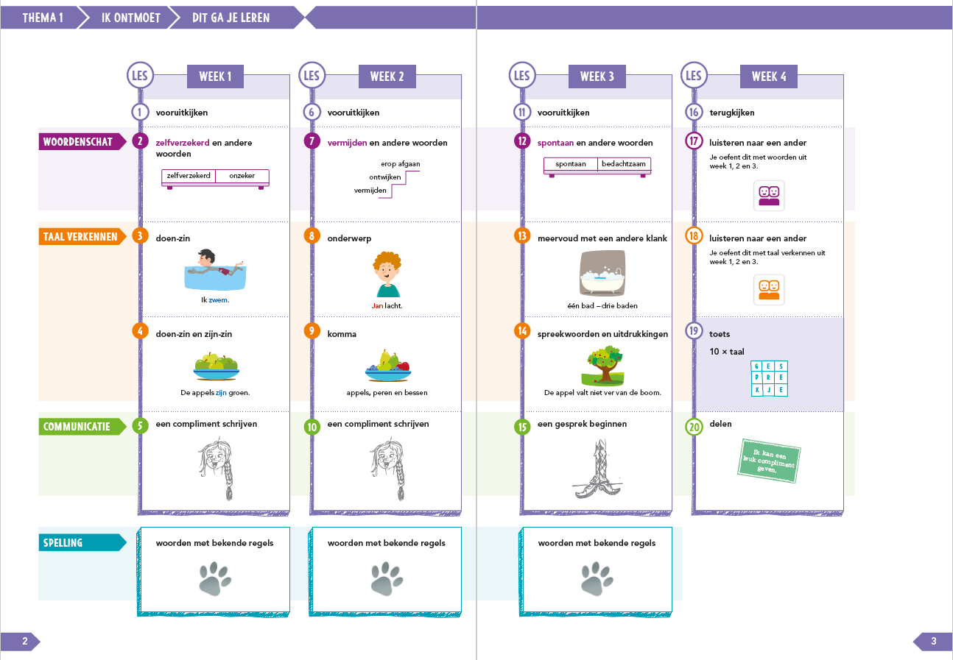
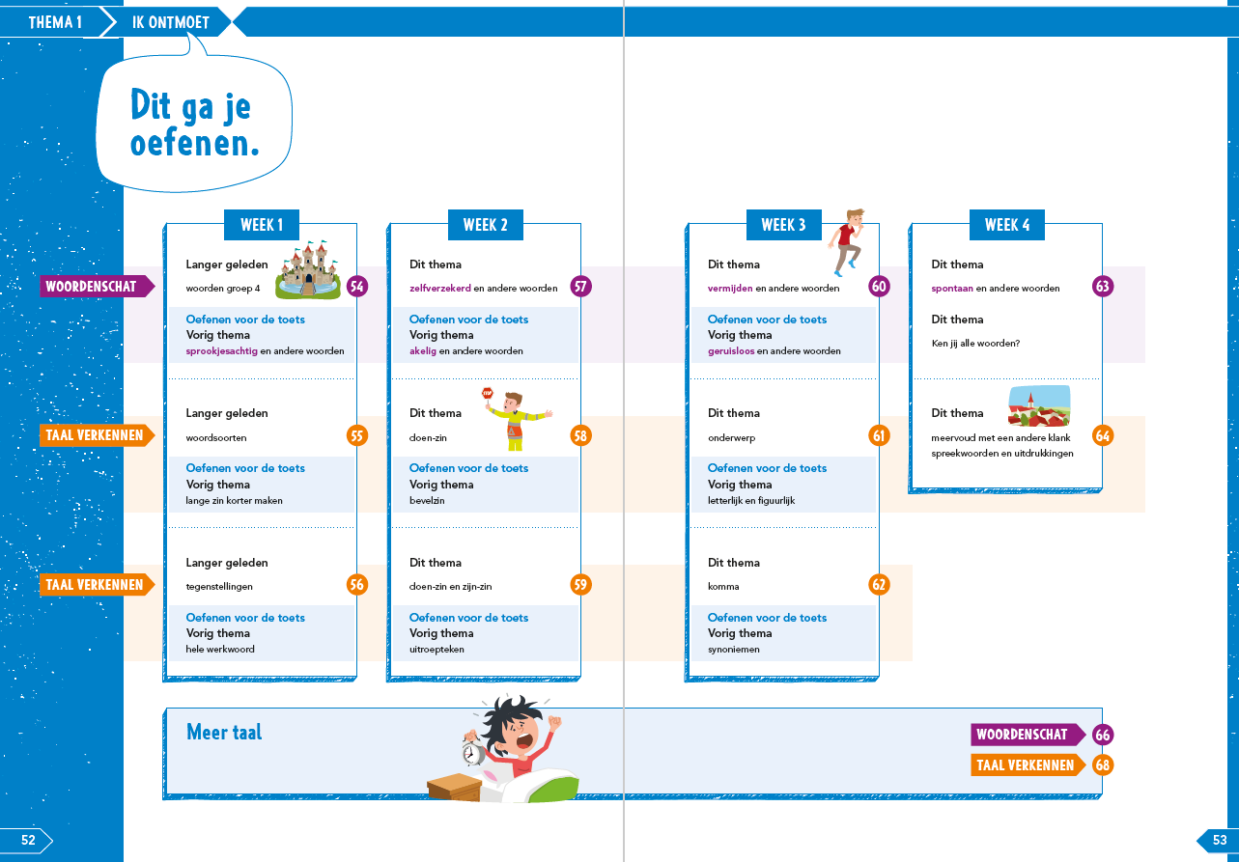
Dit ga je leren | Dit ga je oefenen
Notes:
Voor het kind is er per thema een visuele leerlijn ->
altijd zicht op wat je gaat leren (plaatje 1)
of gaat oefenen (plaatje 2).
Kinderen oefenen in week 1 met de doelen van het vorige thema of langer geleden.
In week 2 en 3 oefenen de kinderen met de doelen van het huidige thema én van langer geleden.
Omdat ze in week 2 en 3 behalve verwerken ook al oefenen met de doelen van het huidige thema zijn ze goed voorbereid op de taaltaken waarin ze de verwerkte en geoefende doelen nodig hebben.

Slide 6
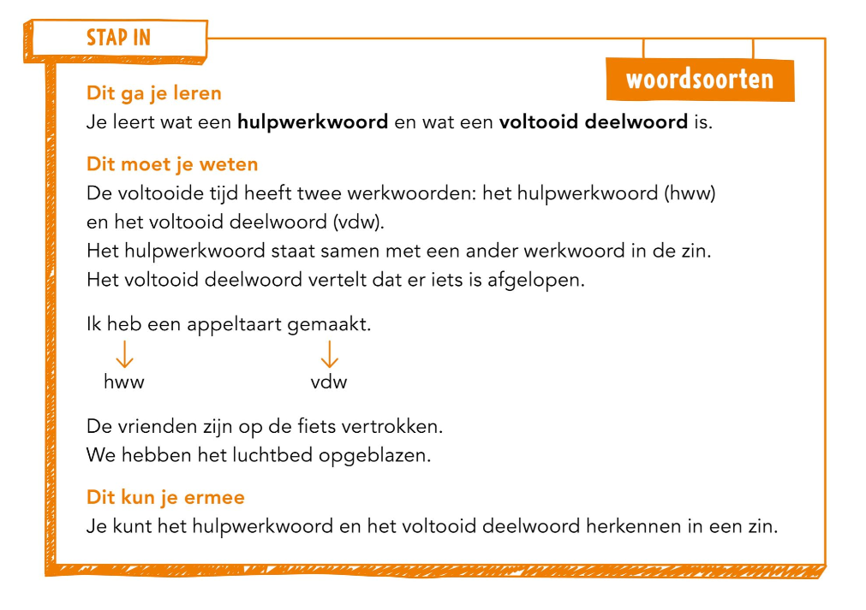
Woordsoorten en zinsdelen
Grammatica| voelen – vatten - verwerken
Voelen – vatten - verwerken
Geen trucjes, maar taal snappen
Altijd een taalonderzoekje
Wetenschappelijk onderbouwd
Toepassen in communicatie
Notes:
Voelen – vatten - verwerken
Er is gebruik gemaakt van de inzichten van prof. dr. Peter-Arno Coppen en zijn onderzoeksgroep verbonden aan de Radboud Universiteit van Nijmegen.
Veel kinderen (en soms ook leerkrachten!) vinden grammaticalessen saai en snappen niet waarom je grammatica eigenlijk moet leren. Coppen stelt een activerende didactiek voor die zich o.a. kenmerkt door kinderen eerst Taal actief te laten voelen en ervaren, voordat wordt overgegaan tot instructie en verwerking. En dat sluit mooi aan bij Taal actief! Het model dat Coppen hierbij hanteert heet: voelen – vatten – verwerken. Dit model is verwerkt in de directe instructie bij de les. Voor ouders zal dit anders zijn dan dat zij dit vroeger geleerd hebben. Het is goed om te benoemen hoe dit nu in Taal actief gaat.
geen trucjes, maar taal snappen
Coppen pleit er ook voor kinderen taal écht te laten snappen in plaats van ze trucjes (zoals de trucjes voor het vinden van de persoonsvorm) aan te bieden. Met een trucje behalen de kinderen waarschijnlijk wel het leerdoel, maar er ontstaat geen wezenlijk begrip van taal.
Taal snap je door zèlf zinnen te bouwen i.p.v. alleen zinsdelen en woordsoorten te benoemen. Zinnen bouwen doe je al in je eigen taal, het grammaticaonderwijs van Taal actief sluit hierop aan. De kinderen ontdekken dat ze in hun taal al toepassen wat ze leren, ze kunnen er nu ook bewuster mee omgaan. Taal wordt hun instrument.
NB: zinsdelen en woordsoorten benoemen heeft uiteraard ook een plekje gekregen. De inhoud van de zinnen is kindnabij geformuleerd. Het zijn vaak zinnen die ze zelf ook gebruiken in hun taal.
altijd een taalonderzoekje
Een taalonderzoekje aan het begin van de les betrekt het kind direct bij het doel van de les. De kinderen ‘voelen’ wat taal doet. Er ontstaat verwondering.
wetenschappelijk onderbouwd
Verschillende publicaties van Coppen en zijn onderzoeksgroep tonen aan dat kinderen significant betere resultaten halen binnen grammaticaonderwijs.
Zijn onderzoek richt zich met name op zinsontleding, Taal actief heeft deze aanpak vertaald naar ale subdomeinen binnen taal verkennen.
doorlopende leerlijnen
Vijf doorlopende subleerlijnen: zinnen verkennen en woorden verkennen, leestekens verkennen, taalgebruik verkennen. Nieuw: meertaligheid en woordleer- & onthoudstrategieën en opzoekvaardigheden.
Lesdoelen zijn in kleine, opeenvolgende stapjes opgebouwd binnen de jaargroep en over de jaargroepen heen. De subleerlijnen komen elk thema op vaste lesmomenten terug.
Voor meertaligheid is er naast de lessen over meertaligheid een document met uitleg en tips voor de leerkracht welke moeilijkheden kinderen met een andere thuistaal kunnen ervaren bij het leren van de Nederlandse taal (samen met de universiteit van Utrecht).
met vertrouwen de week in
Op maandag herhalen de kinderen voorliggende doelen taal verkennen. Dit helpt hen bij het begrijpen van de nieuwe doelen op woe en do.
En altijd: toepassen
Wat doe je ermee bij communicatie?
Transfer van wat je leert bij taal verkennen naar de schrijf- of spreek- & luistertaak in het domein communicatie.
Wat kun je ermee?
Het nut zien van wat je leert bij taal verkennen kunt gebruiken in je eigen taal.
Wie het nut ziet zal met meer plezier, interesse en begrip de les volgen.
Op de volgende sheets ga ik op een aantal onderwerpen dieper in

Slide 7
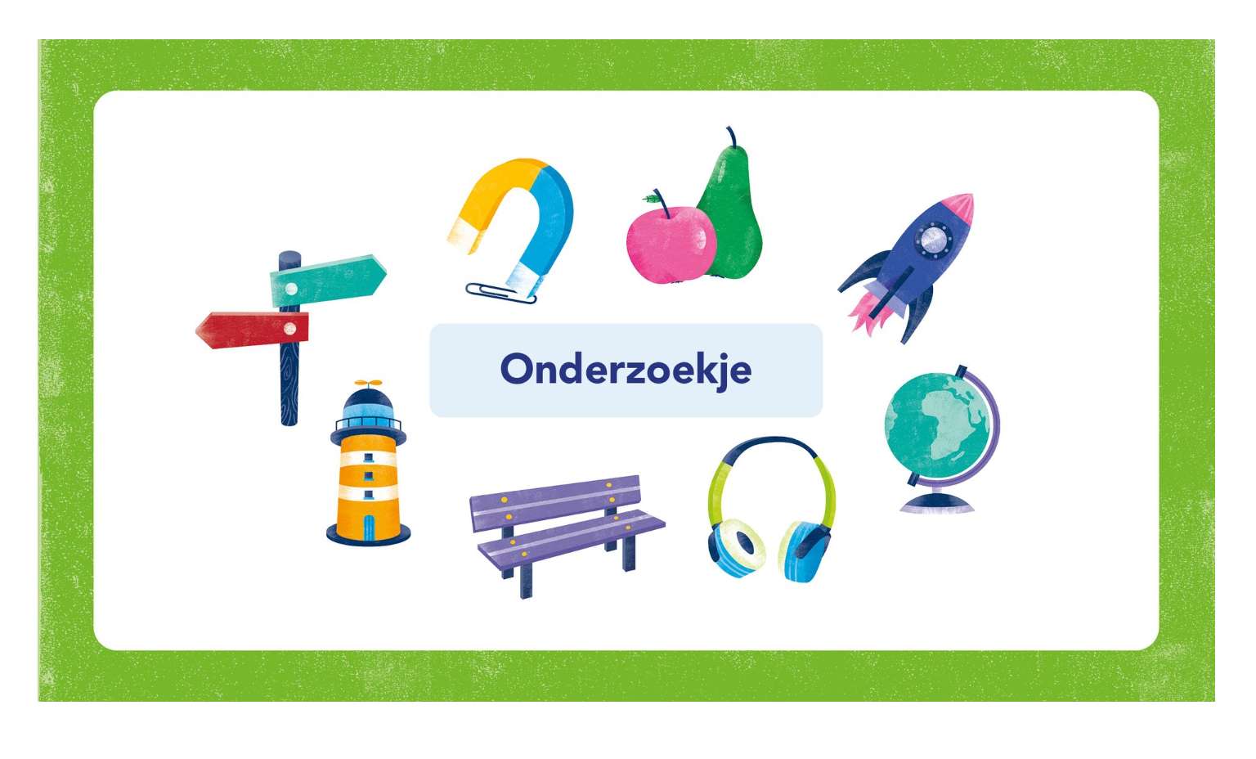
Notes:
We gaan een taalonderzoekje doen (groep 6, thema 3, week 1 les 4). Voorbereiding: 4 stroken papier, stift.
Vraag vier ouders voor de klas en geef elke ouder een strook. Ze moeten een zin maken en op de juiste volgorde gaan staan. De zin wordt: ik … een appeltaart gemaakt.
Klopt de zin zo? Nee de zin is niet compleet. De ouders ontdekken dat er een strook te weinig is.
Er moet nog een woord tussen worden gezet. Hier is de strook. Wie kan helpen de zin compleet te maken? Welk woord hoort er op de strook?
Laat een ouder het woord ‘heb’ op de strook schrijven en kiest de juiste plek in de zin.
Op deze manier ontdekken ouders dat er meerdere werkwoorden bestaan en nodig zijn (bijv. hulpww, voltdw)
Andere voorbeelden zijn:
Wij (hebben) een glas limonade ingeschonken.
Peter (heeft) de rekening betaald.
De boodschappen (zijn) opgeruimd.

Slide 8
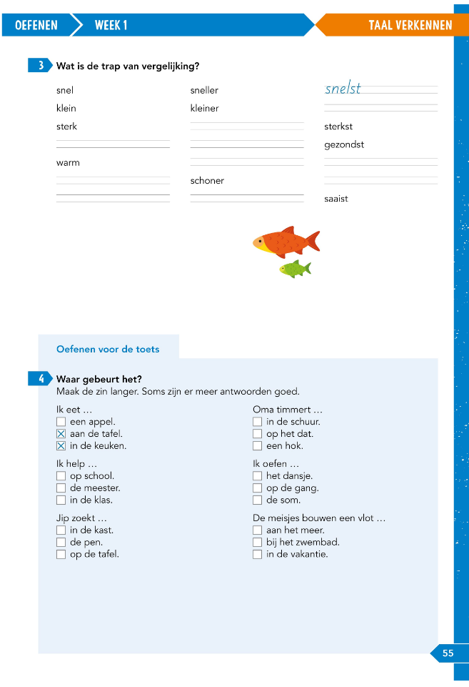
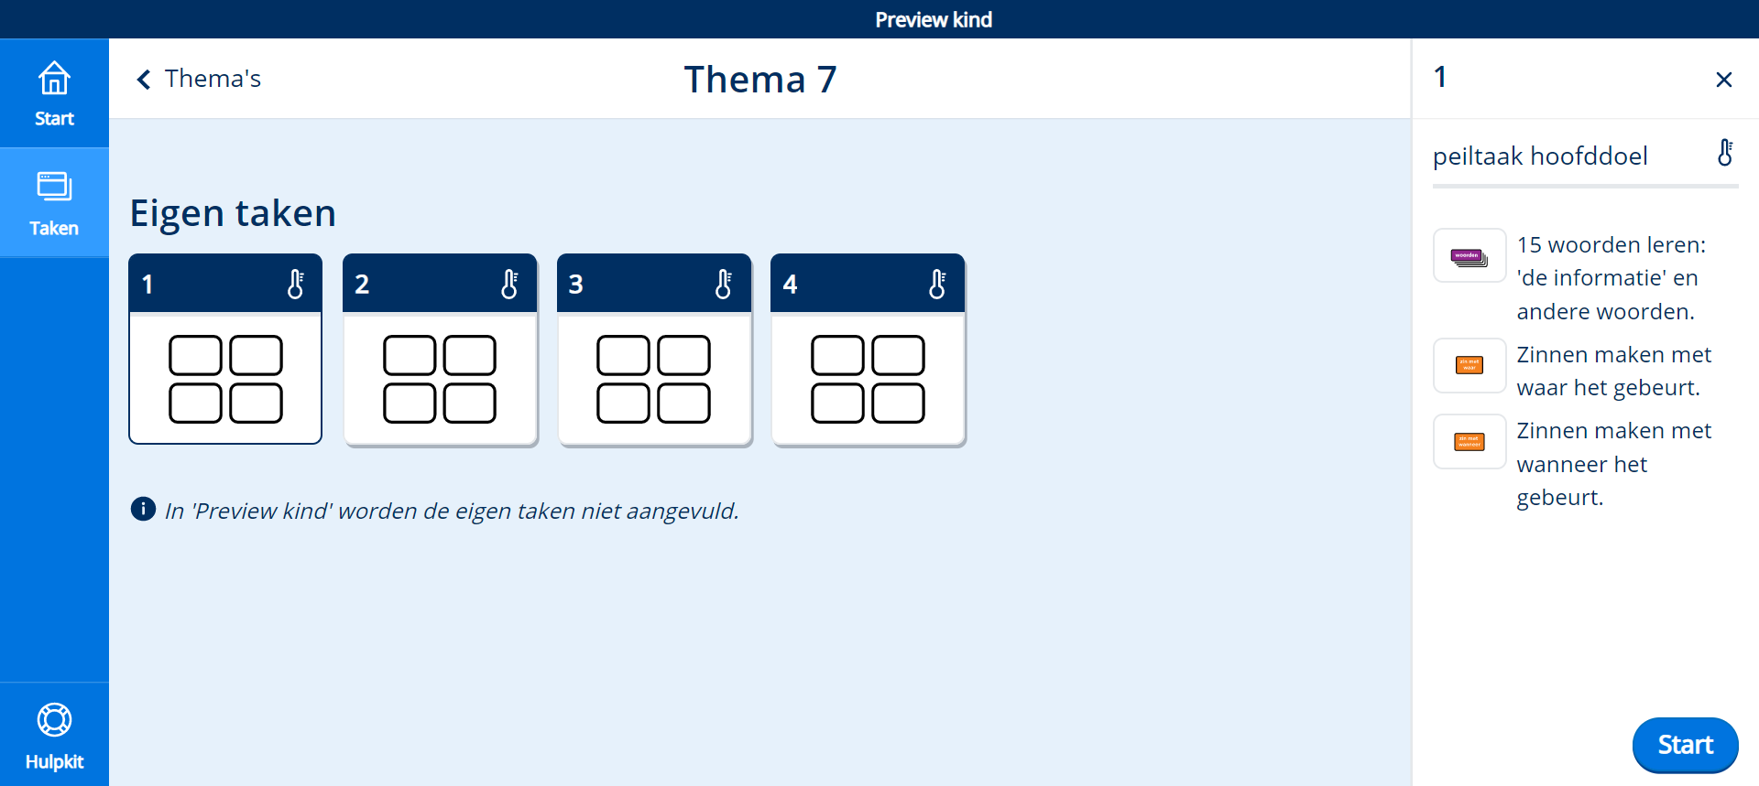
Taal verkennen | oefenen - leerwerkboek en oefensoftware
Notes:
Er wordt veel geoefend in Taal actief. Oude doelen worden altijd herhaald. Zowel achter in het leerwerkboek als in de gepersonaliseerde oefenomgeving op Bingel. Dit oefenprogramma is adaptief en biedt kinderen altijd taken op maat. Peiltaken meten vastgestelde doelen. Nav het maken van deze taken, krijgt ieder kind een aanbod op maat aangeboden. Zo oefent ieder kind op zijn/haar eigen niveau.
Zelfstandig oefenen is altijd herhaling van eerder aangeboden doelen. Nieuwe doelen in de leerlijn komen altijd eerst in de instructie en (begeleide) inoefening voordat ze zelfstandig worden herhaald.

Slide 9
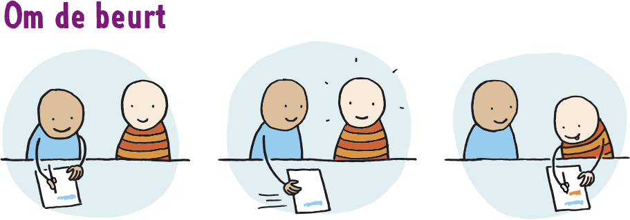
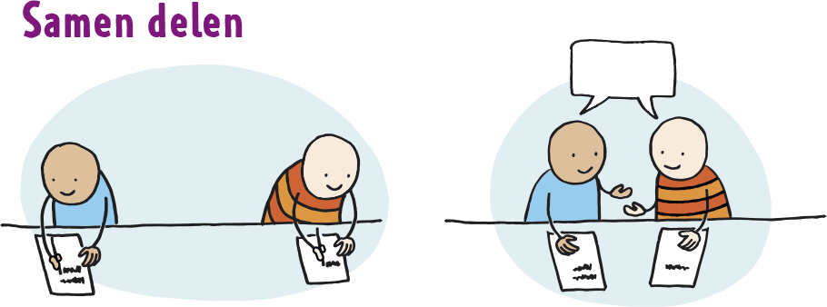
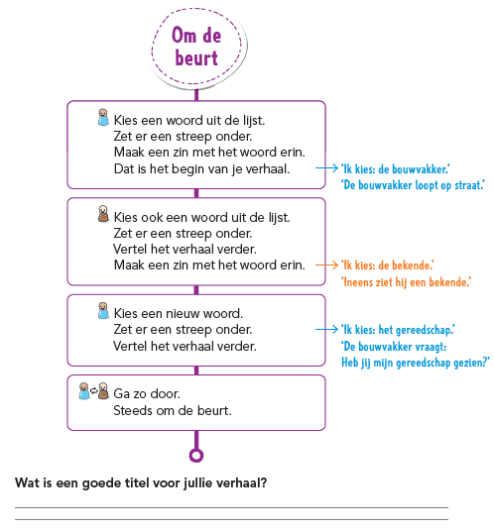
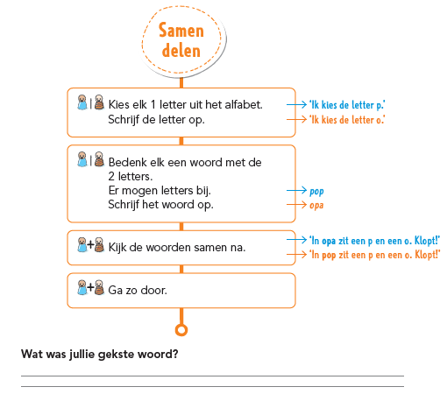
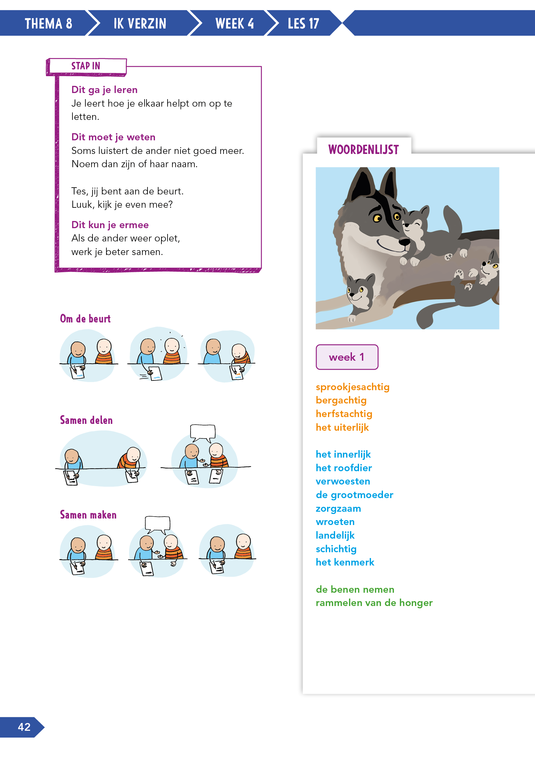
Samenwerkend leren | herhalen
Notes:
Naast zelfstandig oefen is ook samenwerkend leren en oefenen is belangrijk. In Taal actief leren we de kinderen om via vaste samenwerk-oefeningen met oude doelen aan de slag te gaan. We kiezen ervoor om dit alleen met oude doelen te doen omdat nieuwe doelen altijd moeten worden voorzien van een instructie en observatie door een leerkracht. Week 4 staat altijd in het teken van samenwerkend leren. Zo leren de kinderen van elkaar en oefenen ze op een leuke manier met taal.

Slide 10
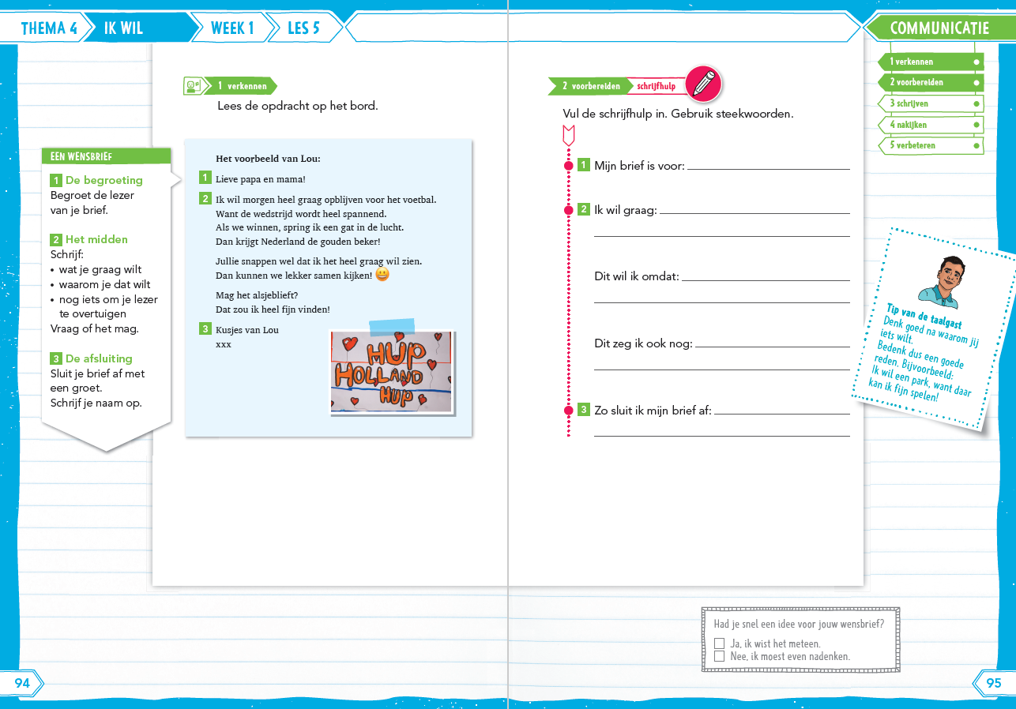
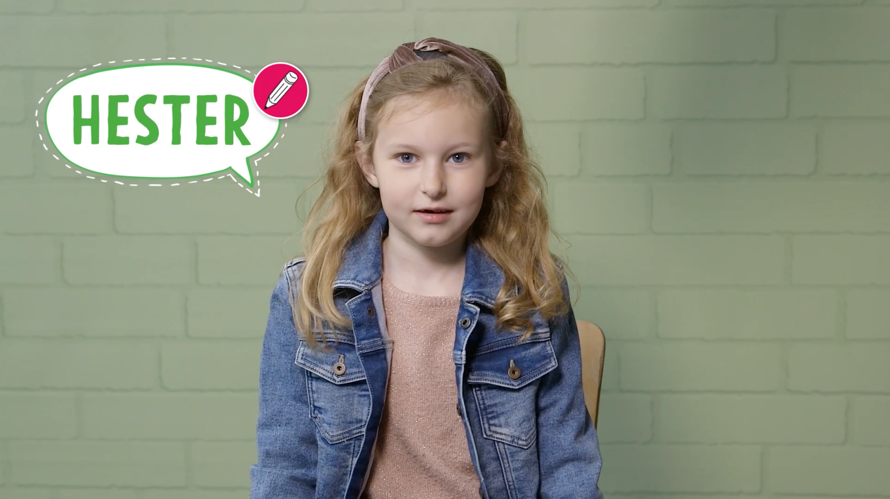
Communicatie | Hulp van andere kinderen geeft vertrouwen
Notes:
Dit is een voorbeeld van de schrijftaak uit groep 4 thema 4. De schrijftaak luidt: schrijf een wensbrief. Voorafgaand aan deze taak krijgen de kinderen een filmpje. Kinderen vertellen hoe zij de taak hebben aangepakt, dit geeft de kinderen vertrouwen. Ze zien hoe leeftijdsgenootjes deze taak hebben aangepakt. De kinderen kunnen ook spieken bij het voorbeeld in het taalgroeiboek. Daarna gaan ze stap voor stap zelf aan de slag.
[Hier het filmpje van de kinderen laten zien]

Slide 11
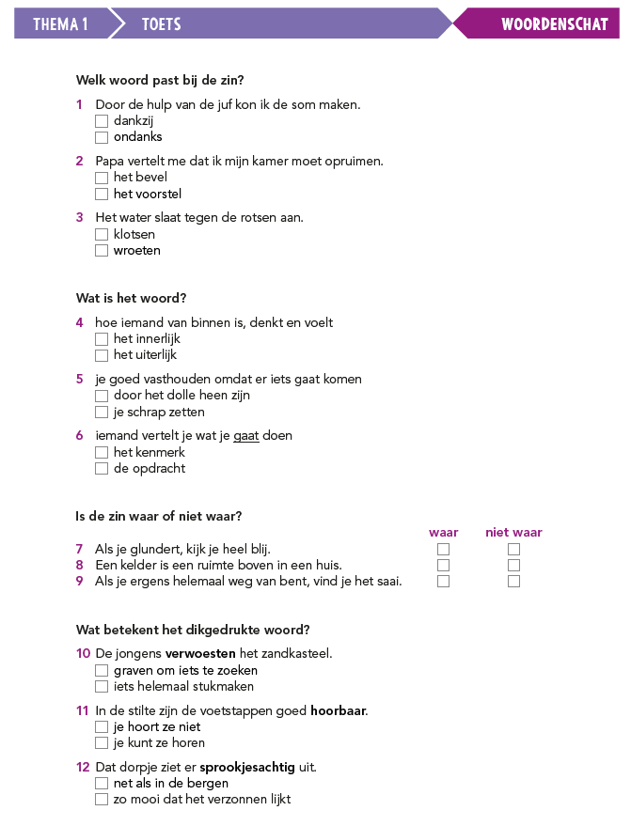
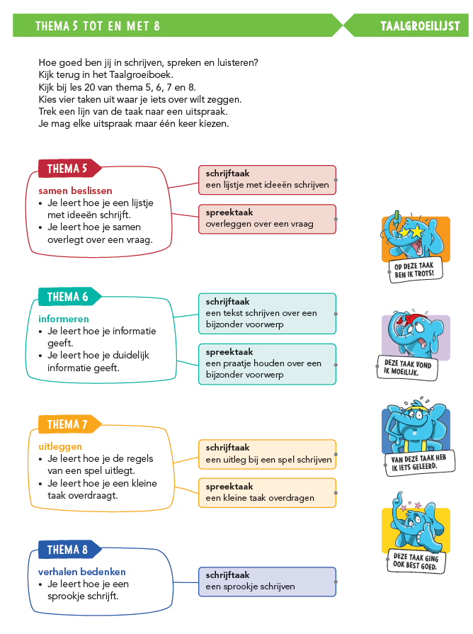

Groeien in taal | Meetbaar en merkbaar
Toets
Taalgroeigesprek
Notes:
Om vast te stellen wat kinderen kennen en kunnen, kijken we tegenwoordig op verschillende manieren naar de ontwikkeling van een kind. Zo ‘meten’ we in een toets of aangeboden doelen beklijven en of er nog hulp nodig is (voorbeeld links). We voeren ook met kinderen twee keer per jaar een taalgroeigesprek (midden) waarin we kinderen ook zelf aangeven wat er goed gaat en wat er nog lastig is. Dit zijn zg. ‘merkbare doelen’. Op deze manier werken we ook aan eigenaarschap van een kind. Zo krijgen we een compleet beeld van de groei.
Uiterst rechts
Taalgroeiboek is een bijzonder boek. Het is een soort taaldagboek/taalportfolio waarin kinderen zicht krijgen op hun eigen groei. Leuk om gedurende het schooljaar ook met ouders te delen. Tip; gebruik ook de ouderbrieven die er zijn gemaakt.

Slide 12
Vragen?

Slide 13
Taal actief – Ouderinformatie

Slide 14
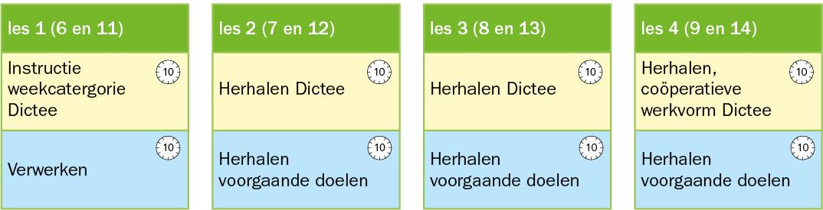
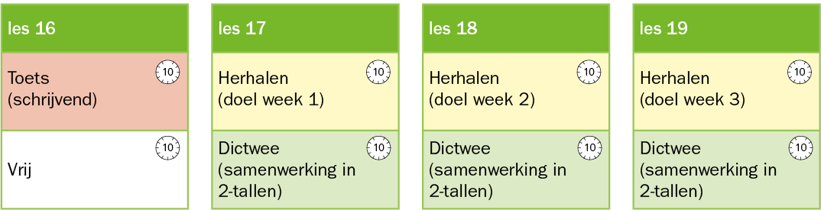
Week 1 t/m 3
Opbouw van een blok | 8 thema’s van 4 weken
Dagelijks dictee
Herhalen en oefenen
Week 4
Samenwerkend leren
Toets
Notes:
In elke week besteed je van maandag tot en met donderdag dagelijks een uur aan taal en spelling samen, waarvan 40 minuten aan taal en 20 minuten aan spelling. Vrijdag staat in het teken van het taaldomein communicatie. Als je op vrijdag ook aandacht wilt besteden aan spelling, kun je optioneel een extra dictee afnemen, waarmee je de nieuw aangeleerde categorie van die week nog eens herhaalt.
In TA5 kiezen we ervoor om elke dag te starten met een geschreven dictee. De dictee bevat woorden uit de categorie van de week en eerder aangeleerde categorieën.
In het tweede (blauwe deel van de les verwerken en oefenen de kinderen zelfstandig en continue verder (continue herhaling)
Week 4 begint met een toets. Daarin worden de categorieën/werkwoorden van voorgaande thema’s getoetst. De nieuwe categorieën van het thema worden nog niet meegenomen in de toets.
Vanaf groep 6 is er ook een werkwoordtoets.
Op de overige dagen worden de doelen van het vorige thema herhaald.
Bij het dictee werken de kinderen in tweetallen samen aan een zogenoemd dictwee.
Als je wilt weten hoe de kinderen de nieuwste categorieën van het huidige thema beheersen, dan kun je het themadictee van les 20 afnemen. Dit dictee is optioneel en heeft geen beoordeling.

Slide 15
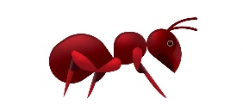
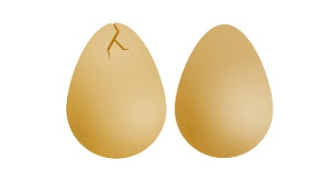

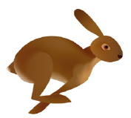
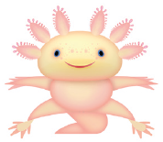

Spelling | Categorienamen
net als mier
net als slang
net als specht
net als stinkdier
net als beer
net als haai
net als leeuw
net als hond of hert
net als krekel of kikker
net als bizon
net als cavia
net als politiehond
net als eieren
net als gestreept
net als giftig / gevaarlijk
net als hoogte
net als snelheid
en…
  net als axolotl
Notes:
Taal actief – spelling kent een aantal belangrijke vernieuwingen en verbeteringen ten opzichte van de vorige editie. De meest in het ook springende is we de keuze voor nieuwe spellingscategorieën, die we van groep 4 tot en met groep 8 op deze manier hanteren.
Alle categorieën zijn gekoppeld aan een analogiewoord, namelijk een dier met een vast pictogram [linker kolom].
In een aantal gevallen was een categorie niet te koppelen aan een specifiek dier maar kozen we een kenmerk van een dier, zoals politiehond of giftig [rechterkolom]
En voor het spellen van woorden met de letter x moesten we het wel heel lang zoeken naar ene dier. Uiteindelijk vonden we de schattige Axolotl, waarnaar die categorie is genoemd.
[elke categorie begint in de omschrijving met ‘net als’ en heeft te maken met de didactiek, de manier van aanleren van de woorden. We benoemen in Taal actief de concrete regel van de categorie in plaats van een uitleg over de categorie]
Tip: gebruik ook de ouderbrieven die hiervoor gemaakt zijn om ouders nog extra te informeren. Het is fijn als ouders weten hoe de categorieën en regels in Taal actief benoemd worden.
Als ouders thuis extra willen oefenen met hun kind, laat ze dan geen ‘woordjes oefenen’ door in te prenten of te stampen. Dit past niet bij de didactiek en is voor het lange termijngeheugen van kinderen ook helemaal niet effectief. Als oefening kunnen ouders er dan voor kiezen om woorden te laten opschrijven bij een bepaalde categorie (bijv. bedenk woorden net als haai). Bij het bespreken van de woorden is het ook goed om steeds de regel er bij te zeggen (ik hoor ‘j’ maar ik schrijf ‘í’) zodat kinderen deze inslijpen en kunnen controleren of het woord goed is geschreven. Desnoods kan de regelkaart voor in de handleiding als hulpmiddel dienen voor ouders.

Slide 16
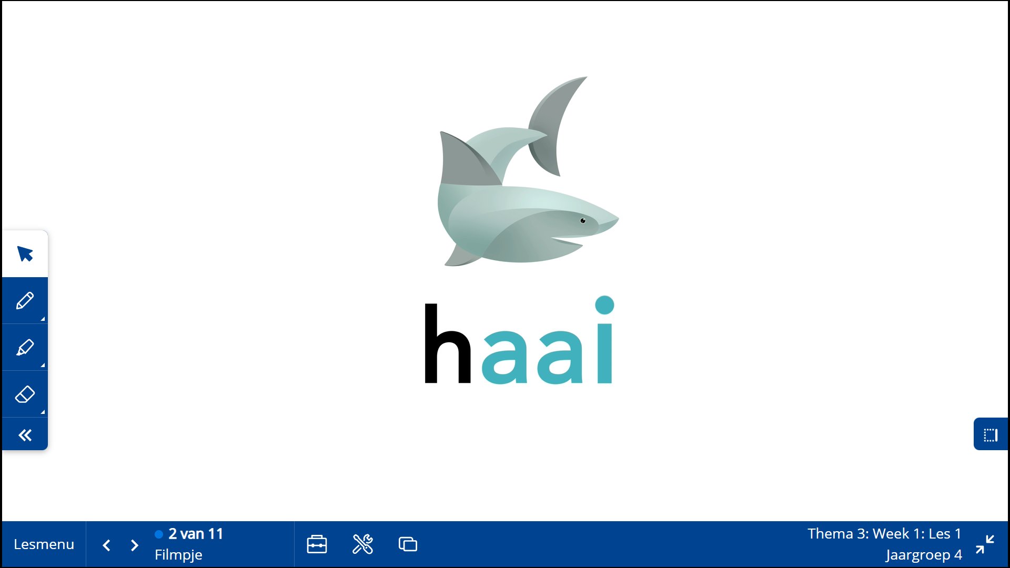
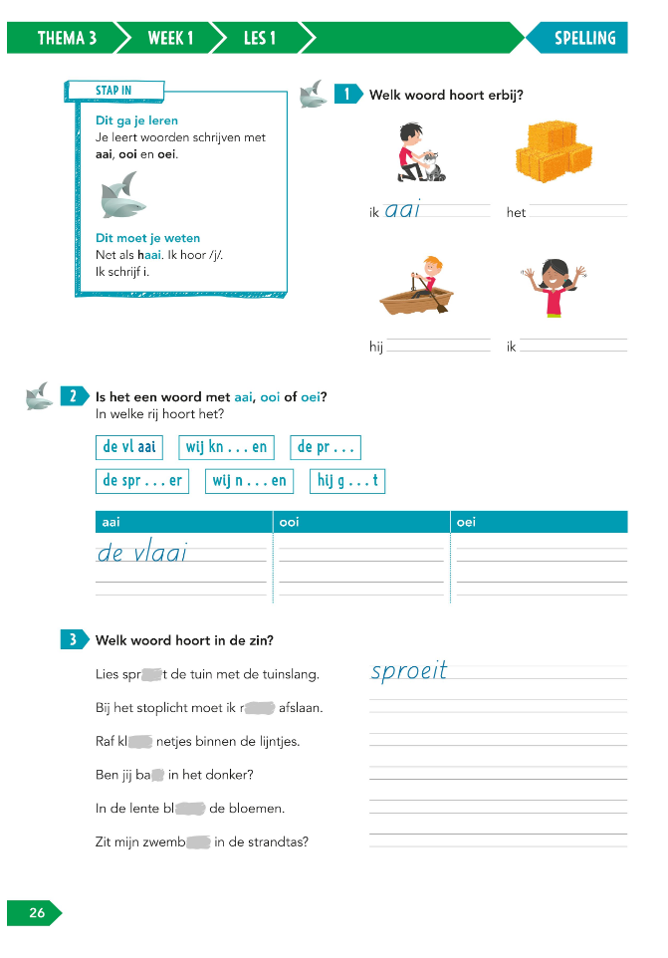
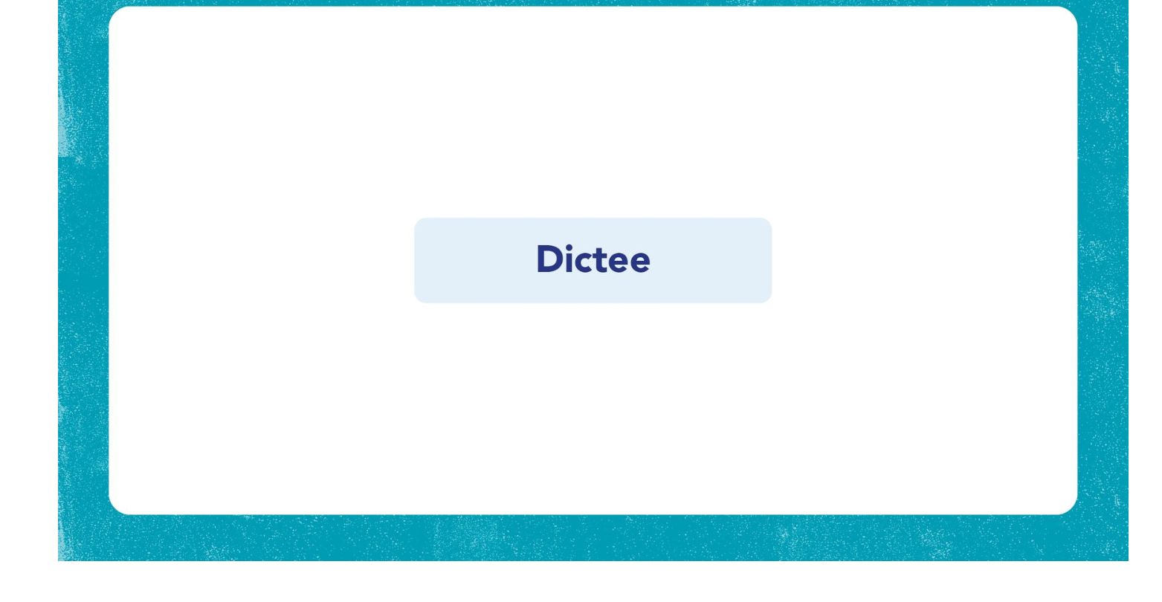
Spelling | een les (instructie)
Notes:
Doorklikken
1) Introductie filmpje
2) Voordoen – samen doen – dictee – nabespreken
3) Zelfstandig verwerken (nieuwe doel)
Tip: open de digibordomgeving en laat een animatie zien

Slide 17
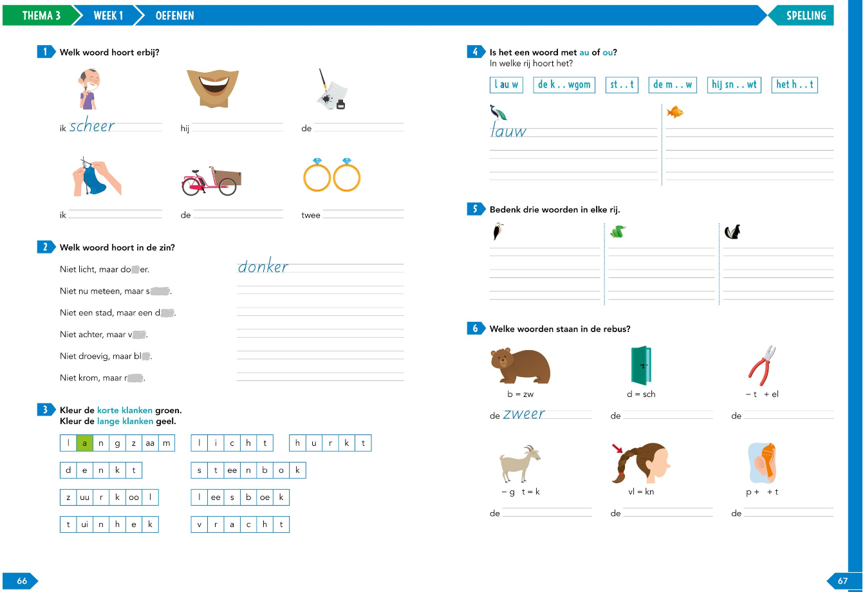
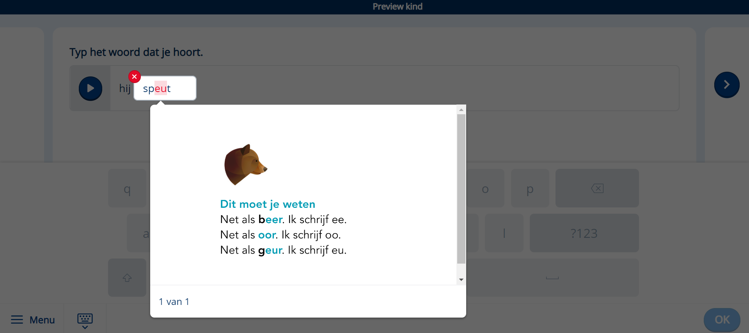
Spelling | een les (herhalen en oefenen)
Notes:
Tweede gedeelte van de spellingles bestaat uit oefenen en herhalen (kan zowel in het leerwerkboek als in de oefenomgeving op Bingel).
Afbeelding rechts: feedback in Bingel. Als kinderen een fout maken, wordt de fout herkend en krijgen kinderen een tipkaartje. Hierna mogen kinderen het nog een keer proberen. Als kinderen nogmaals in deze oefening een fout maken, geven wij het goede antwoord. Zo voorkomen we gokken.

Slide 18
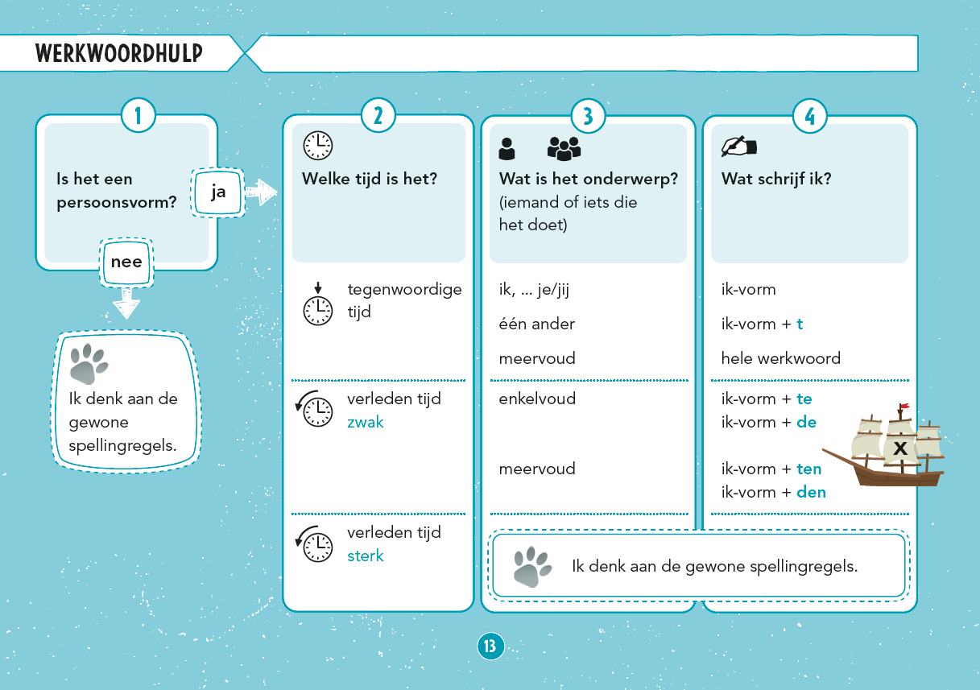
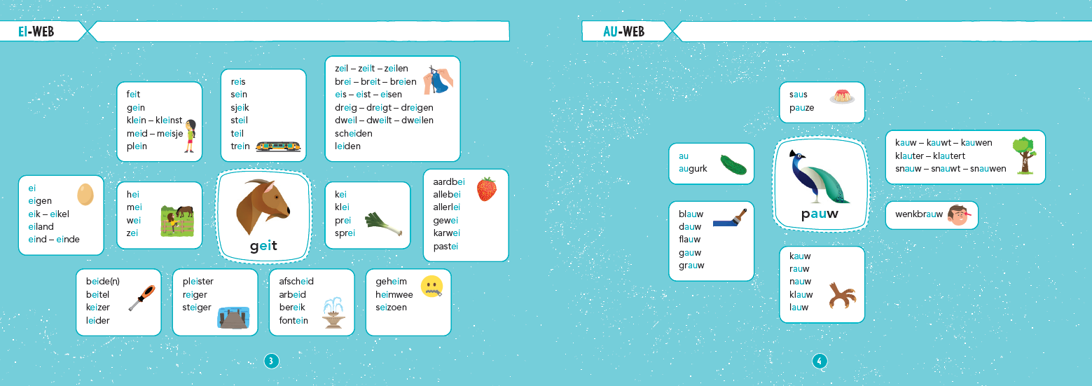

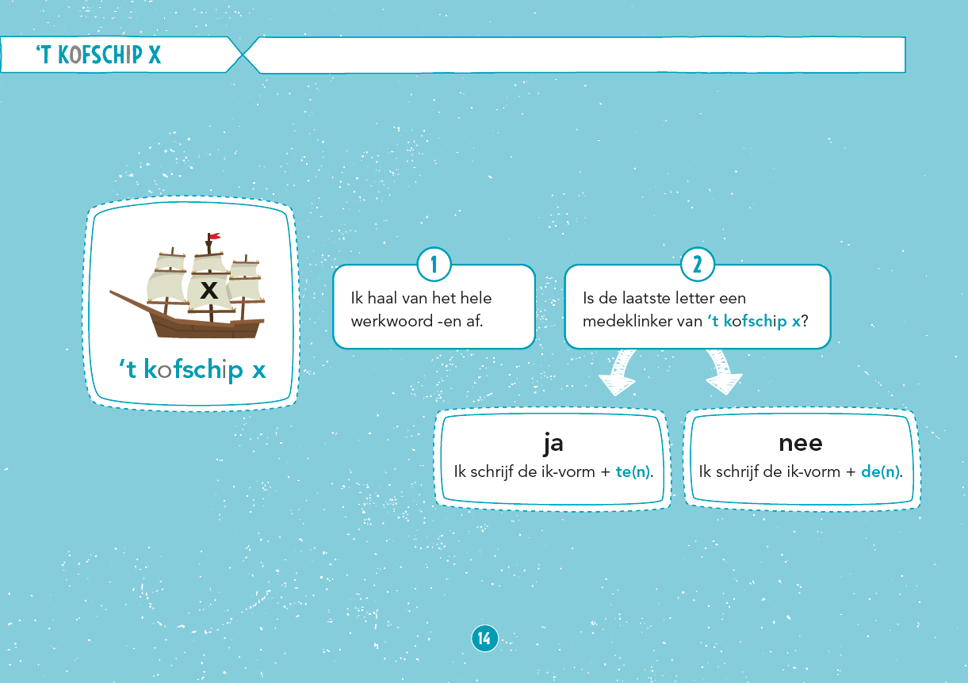
Spelling | Opzoekboekje spelling / werkwoordspelling
Notes:
Per jaargroep is er een opzoekboekje voor de kinderen.
Tijdens het dagelijks dictee en het zelfstandig werken gebruiken de kinderen het opzoekboekje als geheugensteuntje en hulpje.
Het opzoekboekje gebruiken de kinderen om woorden op te zoeken op het ei- en au-web.
Of om de stappen van bijvoorbeeld hond of hert te doorlopen.
Het opzoekboekje mag de hele les gebruikt worden. Liever meteen goed schrijven, dan onnodig fouten maken. Het uitgangspunt bij de werkwoordspelling is de persoonsvorm.
Doorklikken naar werkwoordspelling
Is het werkwoord een persoonsvorm? Dan volgen de kinderen de stappen van de werkwoordhulp. Dit leren de kinderen vanaf groep 6.
1 Is het een persoonsvorm?
2 Welke tijd is het?
3 Wat is het onderwerp?
4 Wat schrijf ik?
Twijfelt een kind bij de verleden tijd of het –te of –de moet zijn? Dan volg je de stappen van ‘t kofschip x.
Is het werkwoord geen persoonsvorm? Dan gebruiken de kinderen de gewone spellingregels.
bijvoorbeeld:
ik heb geschreven. geschreven is geen persoonsvorm, dus ik denk aan de gewone spellingregels. ge = net als gestreept. schre = net als krekel. ven = net als duiven
ik heb verteld. verteld is geen persoonsvorm, dus ik denk aan de gewone spellingregels. ver = net als gestreept. teld = net als hond
Het bijvoeglijk gebruikt voltooid deelwoord wordt aan geboden bij de categorie ‘net als gespleten’. (zie dier met gespleten tong en AHL pag 20)
de tong is gespleten > de gespleten tong.
de foto is vergroot> de vergrote foto

Slide 19

Vragen?

Slide 20
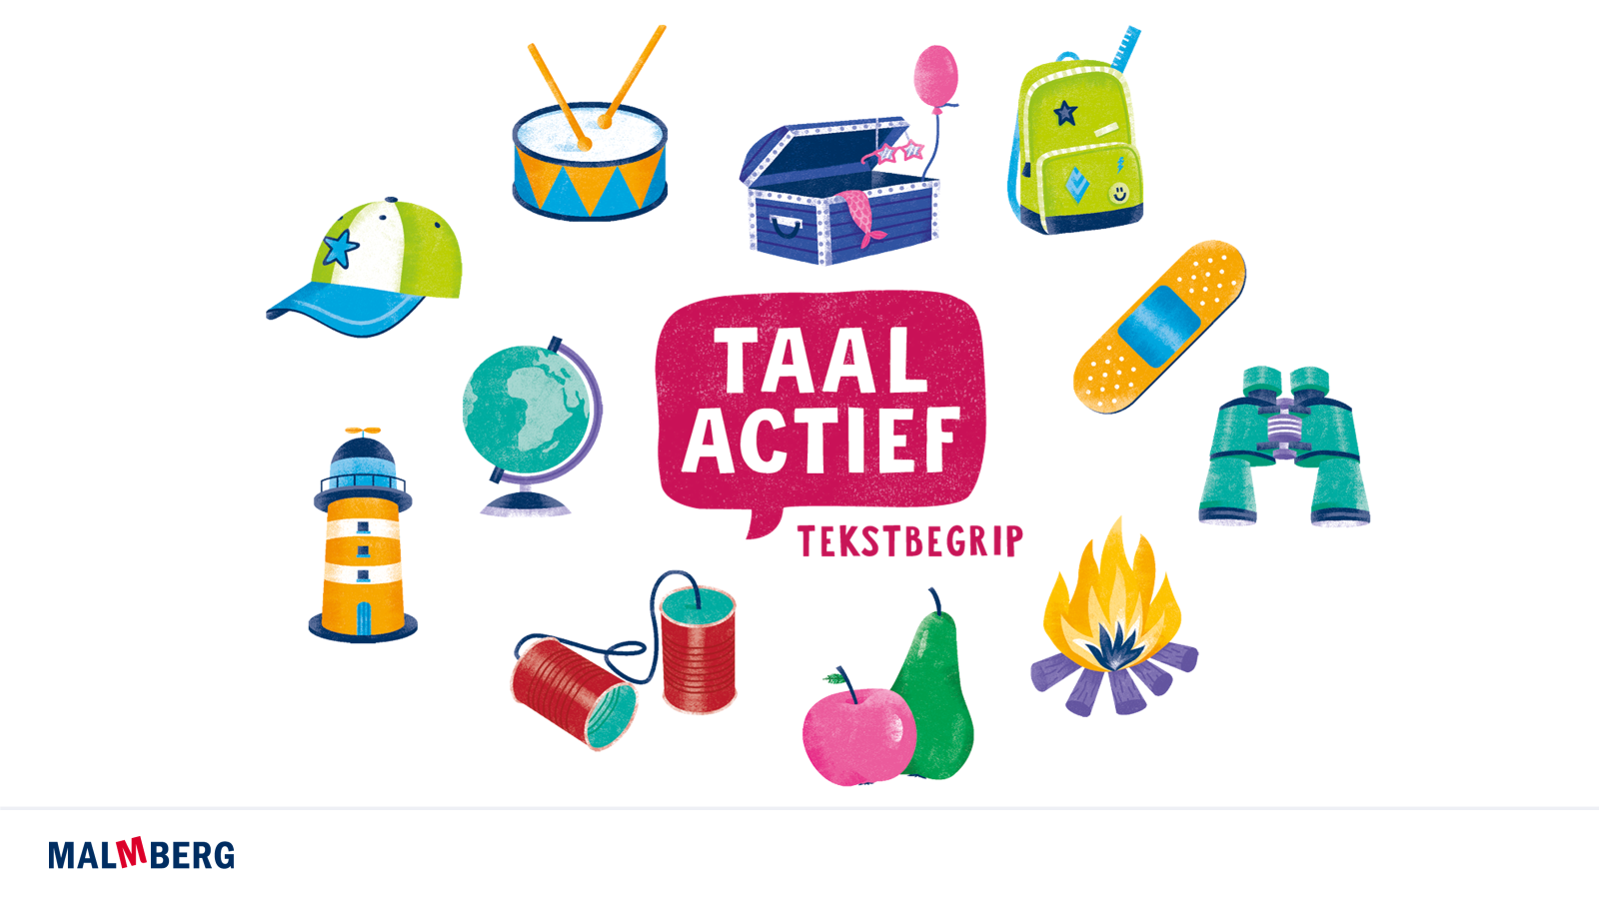
Taal actief – Ouderinformatie

Slide 21


Taal actief – tekstbegrip binnen Taal actief
Tekstbegrip | samenhang met taal
Notes:
Taal en tekstbegrip hangen nauw samen.
De kinderen herkennen in de teksten de communicatiethema’s, de communicatiedoelen en de schrijf- en spreekdoelen van taal.
Uit onderzoek blijkt dat de domeinen lezen, schrijven en spreken elkaar versterken als ze in samenhang worden aangeboden. De kinderen doen een grote variatie op aan lees-, schrijf- en spreekervaringen die qua inhoud en vorm met elkaar zijn verbonden. Zo vergroten de kinderen hun kennis van taal en hun kennis van de wereld. Door lezen en taal met elkaar te verbinden breiden de kinderen bovendien hun woordenschat verder uit. De
gedeelde kennis en vaardigheden in de domeinen maken dat transfer van het ene naar het andere domein gemakkelijk kan plaatsvinden.
De teksten die kinderen bij Tekstbegrip krijgen aangeboden, hangen samen met de spreek en luistertaak en schrijftaken bij taal. Zo lezen de kinderen bij Tekstbegrip over deze onderwerpen en passen ze deze kennis toe bij taal. Zo ontstaat er wederzijdse versterking.

Slide 22
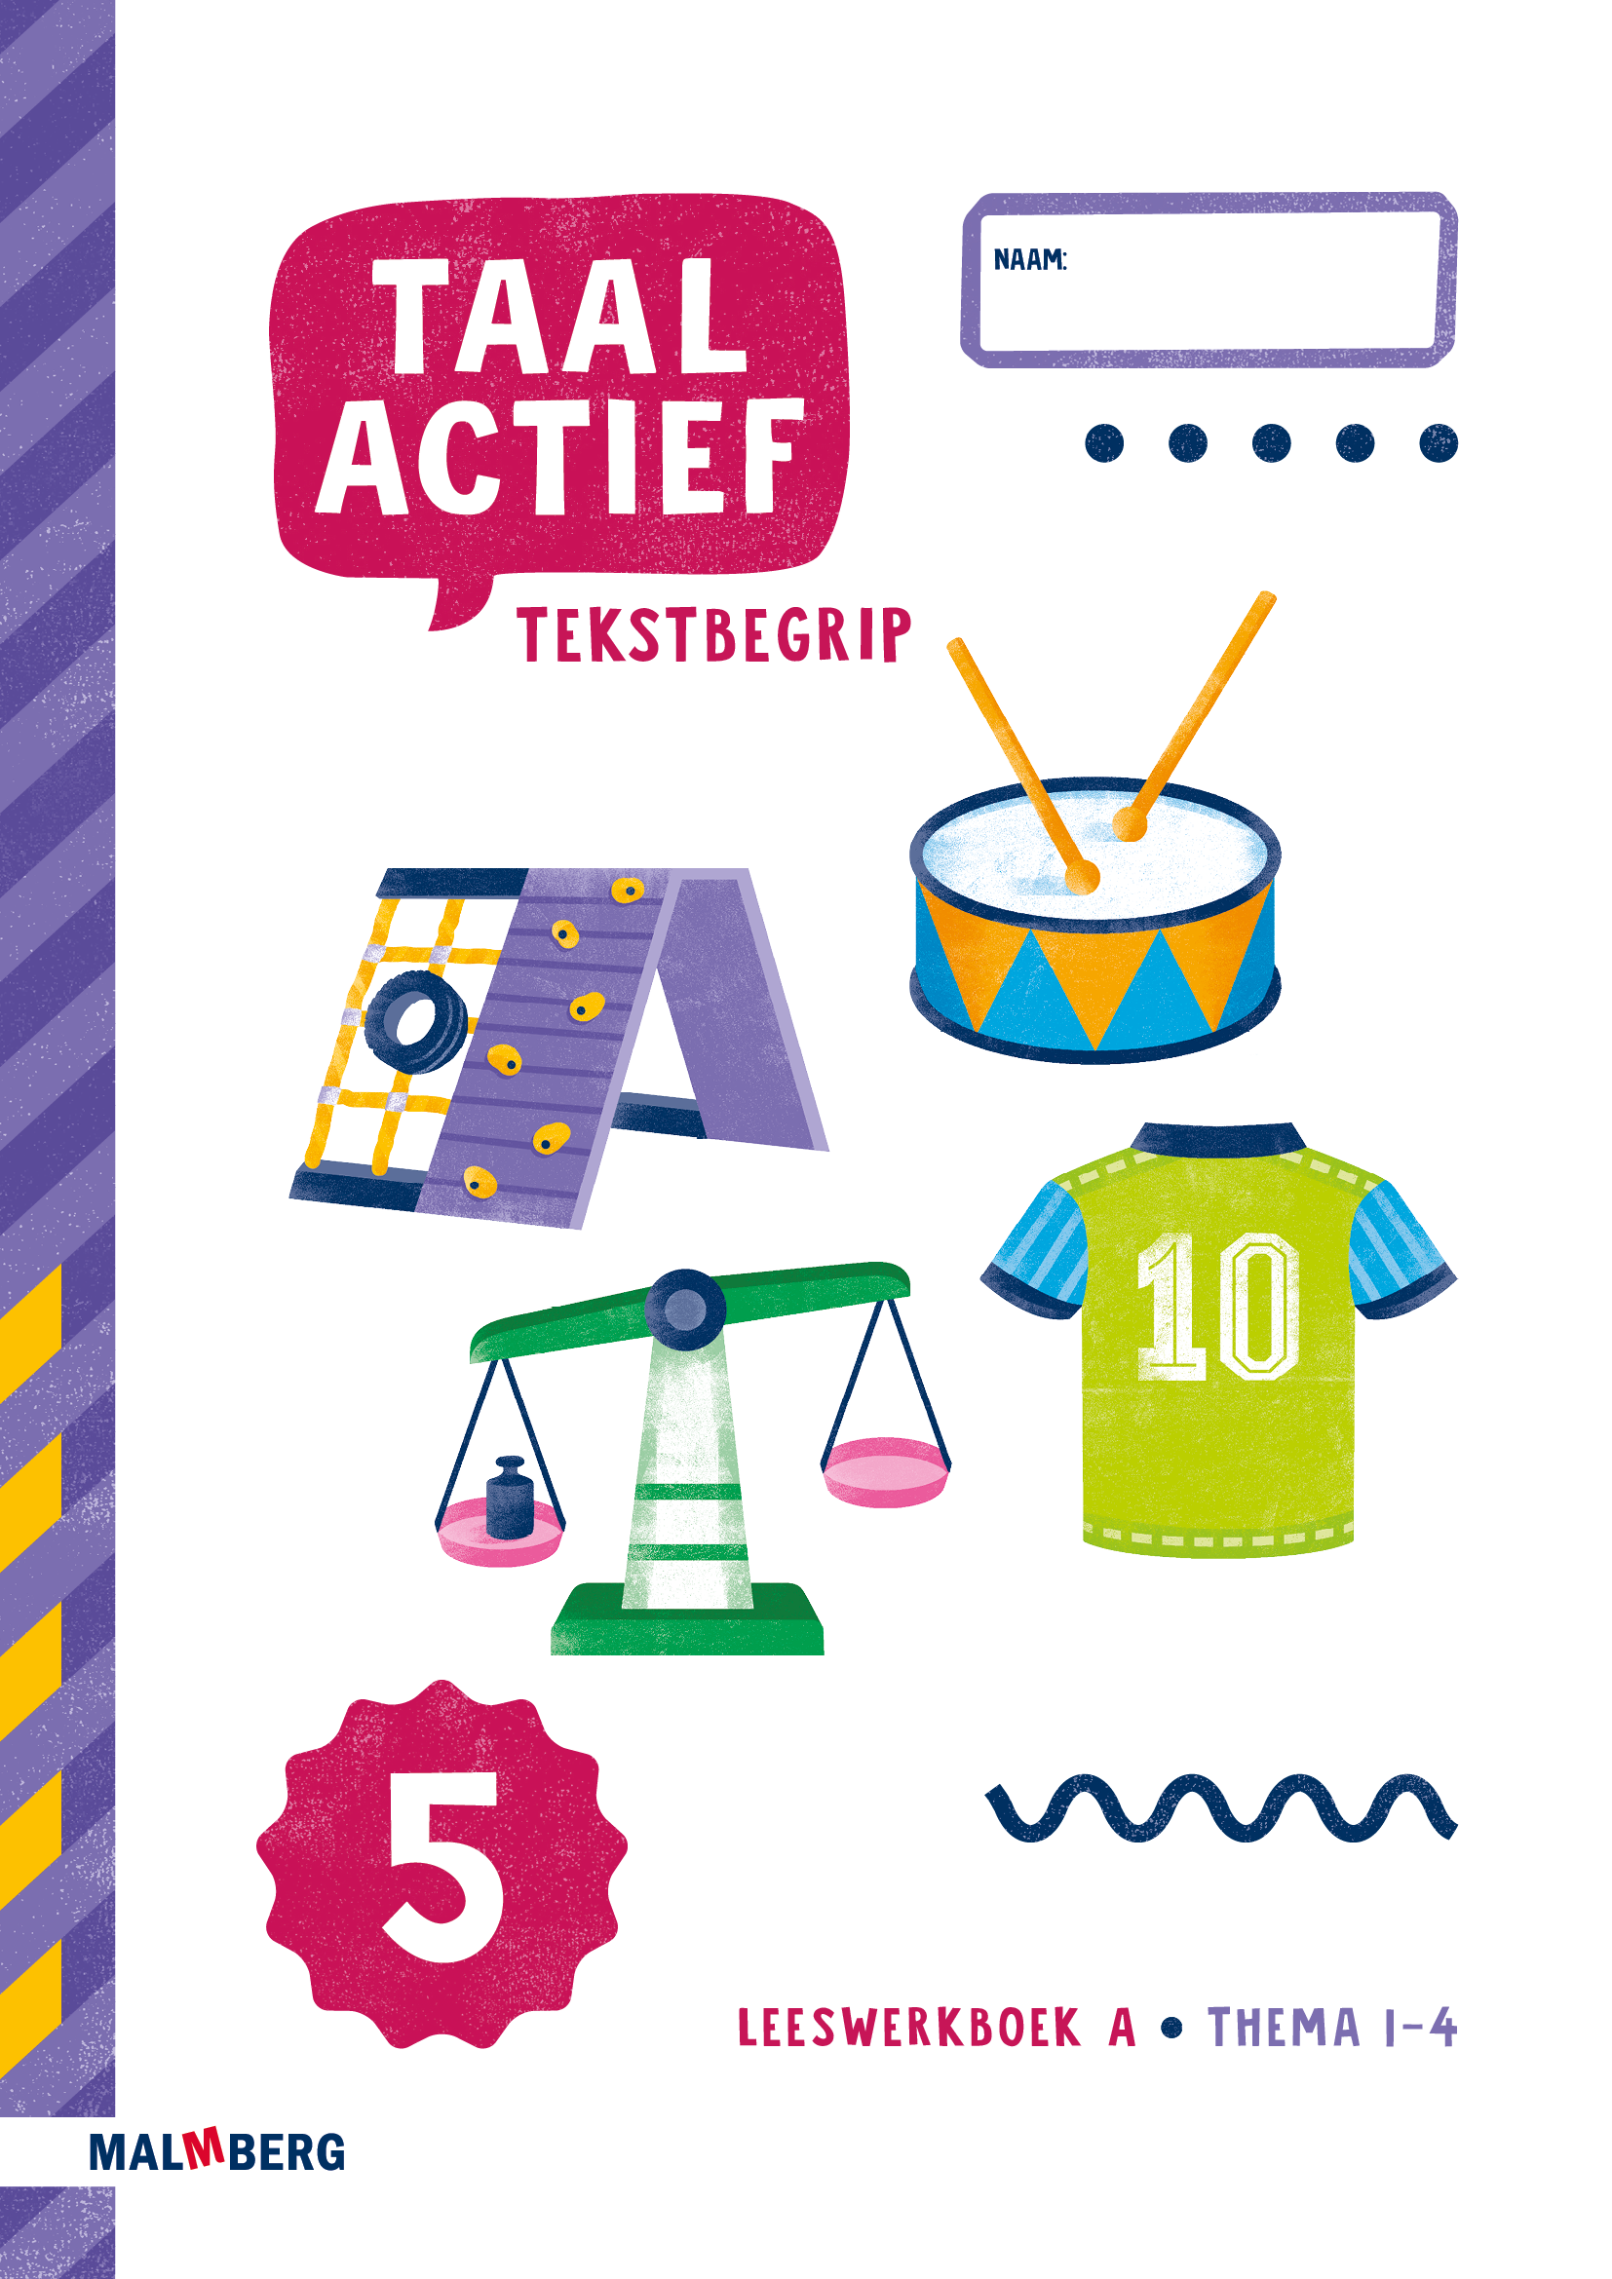
Wat is nodig voor goed tekstbegrip?
Tekstbegrip | uitgangspunten
Werken met rijke teksten en een grote variatie aan tekstsoorten
Teksten aanbieden in samenhang met taal
Herhaald en verdiepend lezen
Actief met de tekst aan de slag gaan
Taal actief – tekstbegrip is gebaseerd op deze inzichten.
Notes:
Rijke teksten maken kinderen nieuwsgierig en stimuleren en motiveren om verder te lezen, te kijken of te luisteren.
Ze zetten aan tot nadenken, praten, verder lezen over het onderwerp van de tekst.
Je breidt je kennis van de wereld en van taal uit.
Daarom bij Taal actief – tekstbegrip gekozen voor rijke, authentieke teksten (verschillende genres, tekstsoorten en grote mate van teksttypen)
Teksten passen bij de acht communicatiethema’s van Taal actief – taal. Zo verdiepen en verbreden de kinderen hun kennis en vaardigheden hierover. Zie verder sheet 6.
Om de inhoud van een tekst steeds beter te begrijpen is het belangrijk dat de kinderen herhaald en verdiepend lezen. De opdrachten bij Tekstbegrip zijn zo geformuleerd dat de kinderen weer in de tekst moeten duiken om te komen tot een antwoord. Dit zorgt voor verdiepend en met focus lezen. In de opdrachten gaat het zowel om letterlijk tekstbegrip (LOTS vragen) als om hogere denkvaardigheden (HOTS vragen).
Samen actief aan de slag betekent enerzijds modelen door de leerkracht een belangrijke rol. Je doet voor wat en hoe je denkt tijdens het lezen en de opdracht. De kinderen kunnen daarvan profiteren. De opdrachten maken de kinderen samen en de nabespreking gebeurt klassikaal. Praten over teksten heeft nl. een bewezen positief effect op het vergroten van tekstbegrip

Slide 23
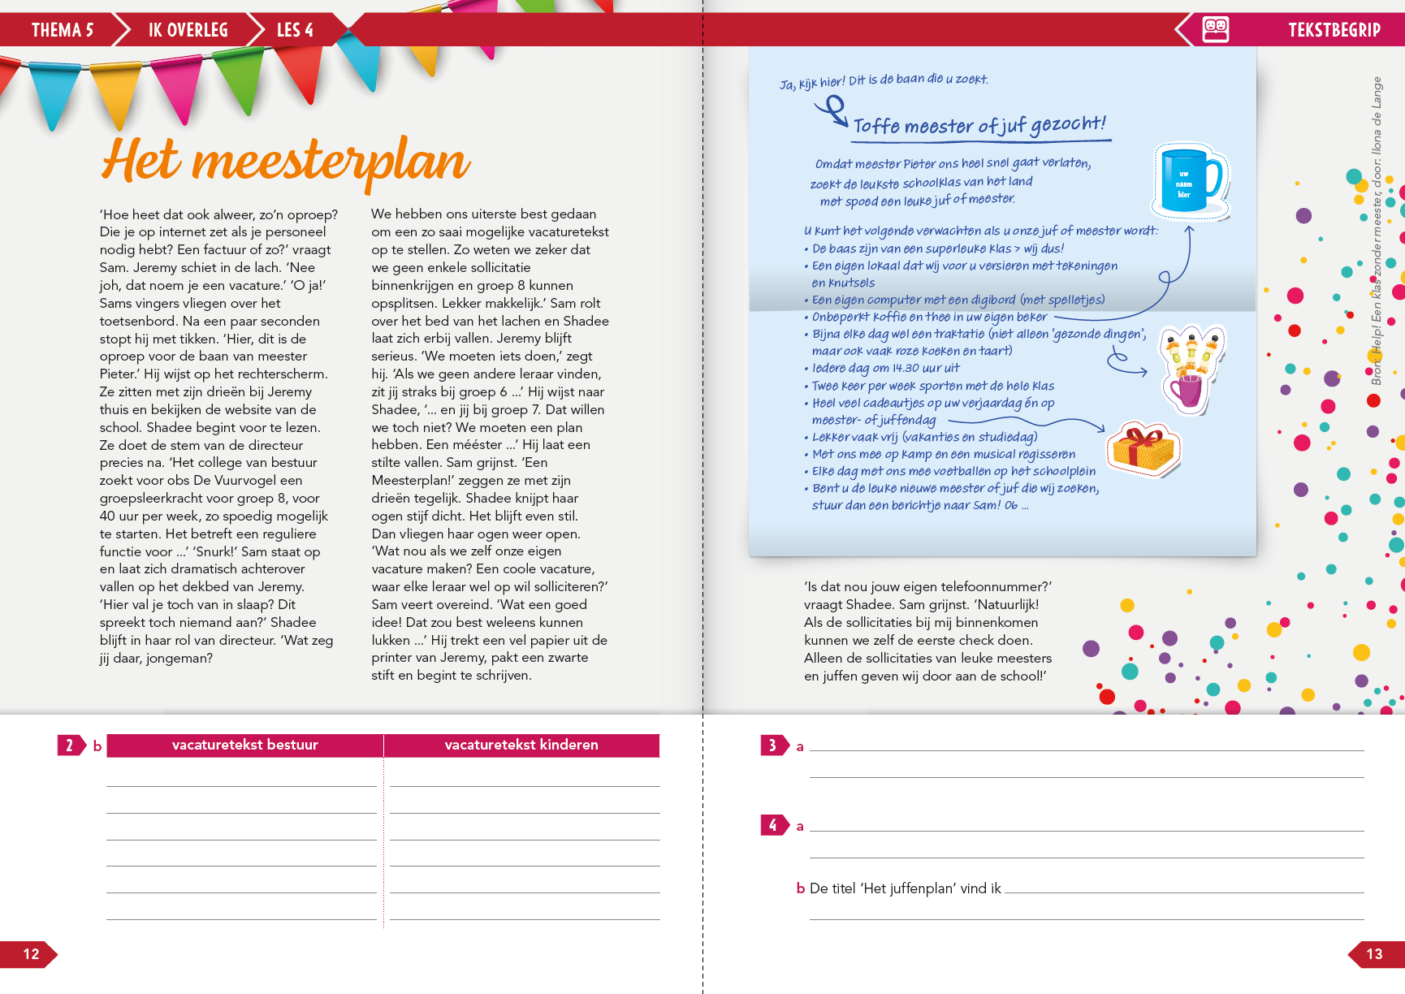
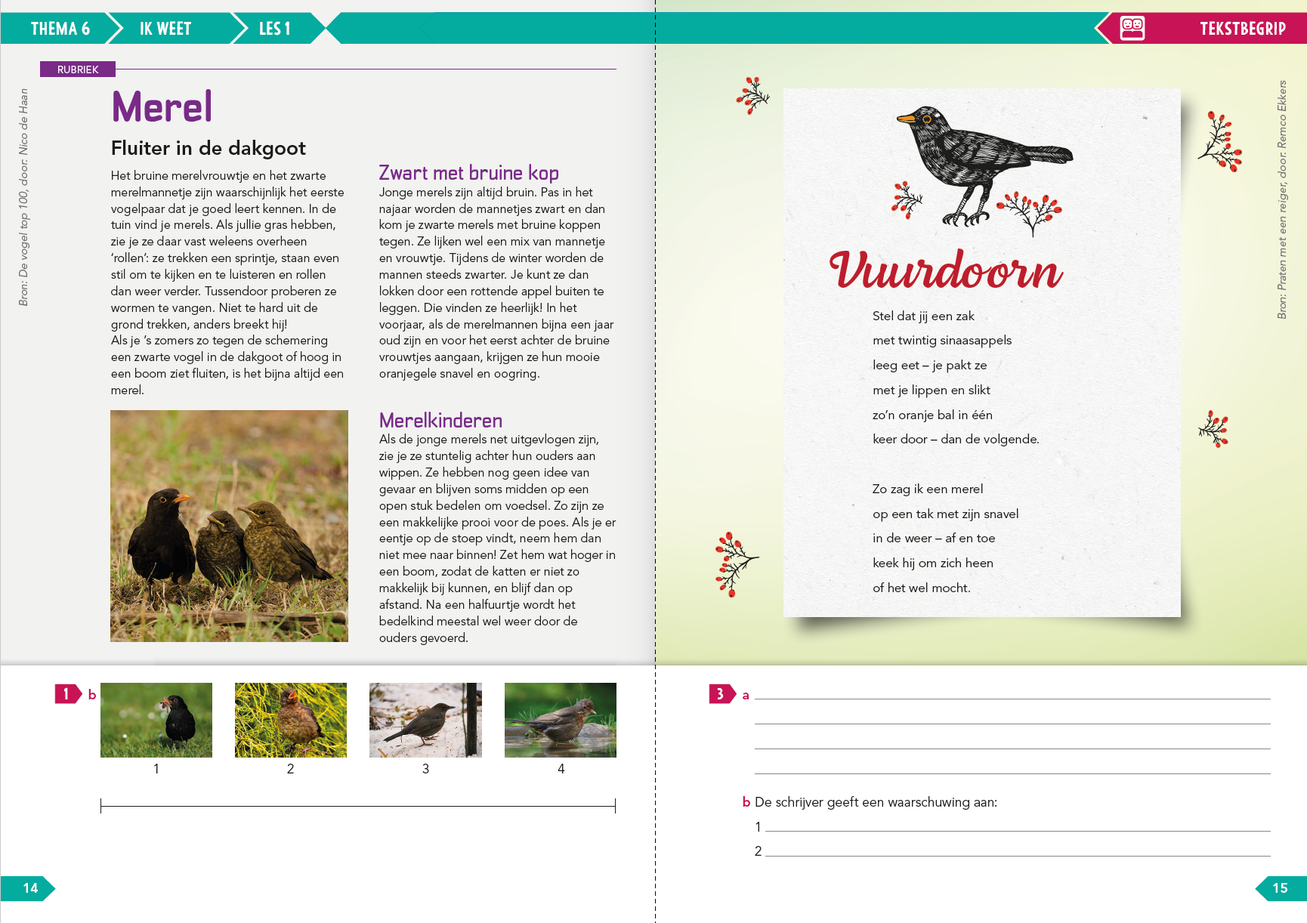
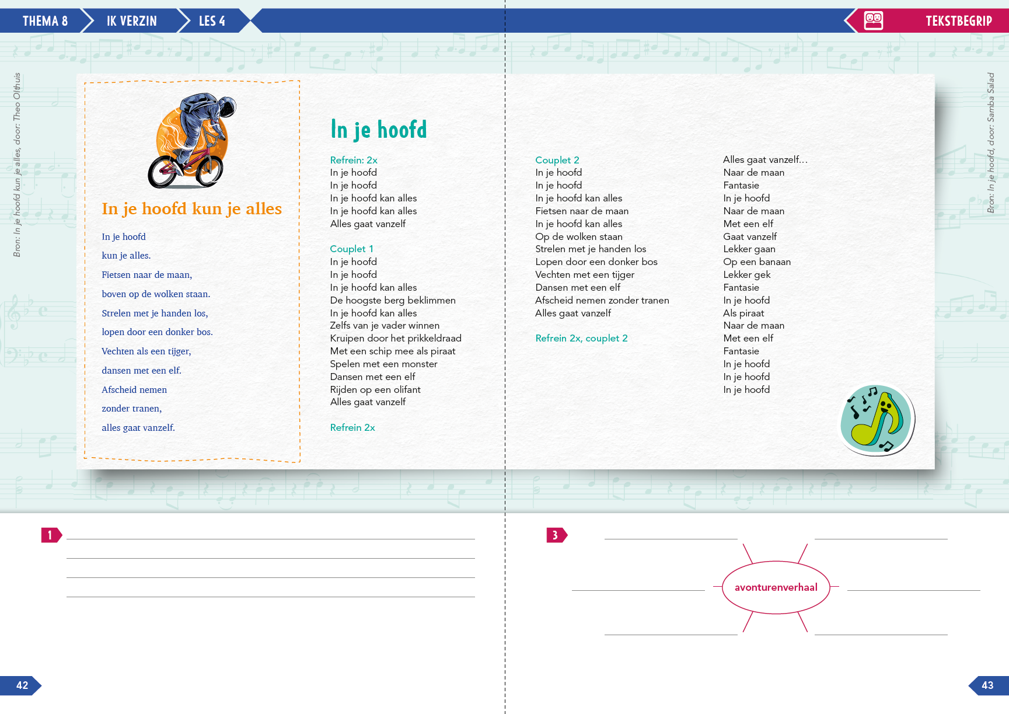
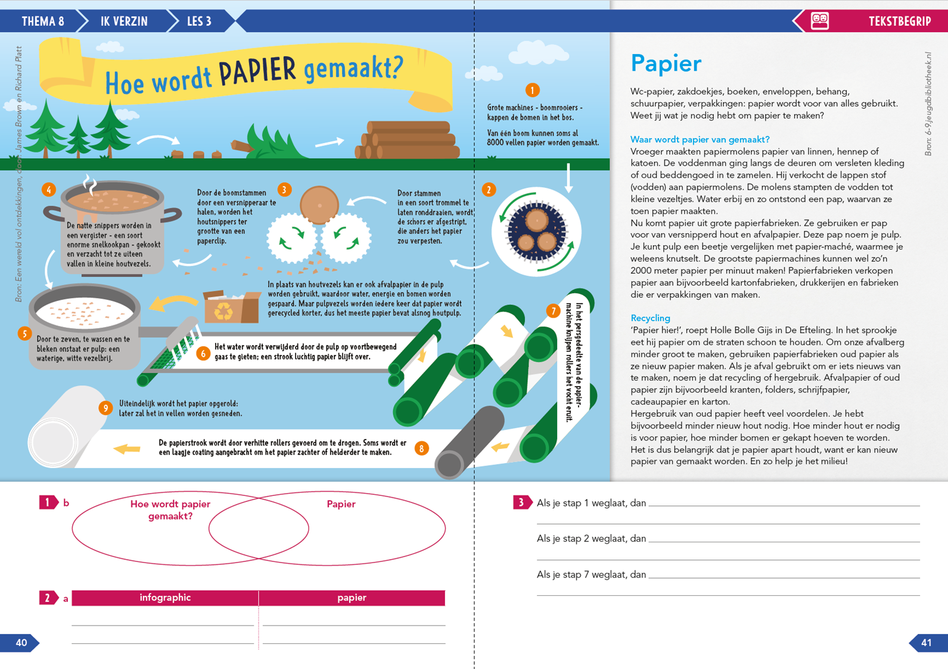
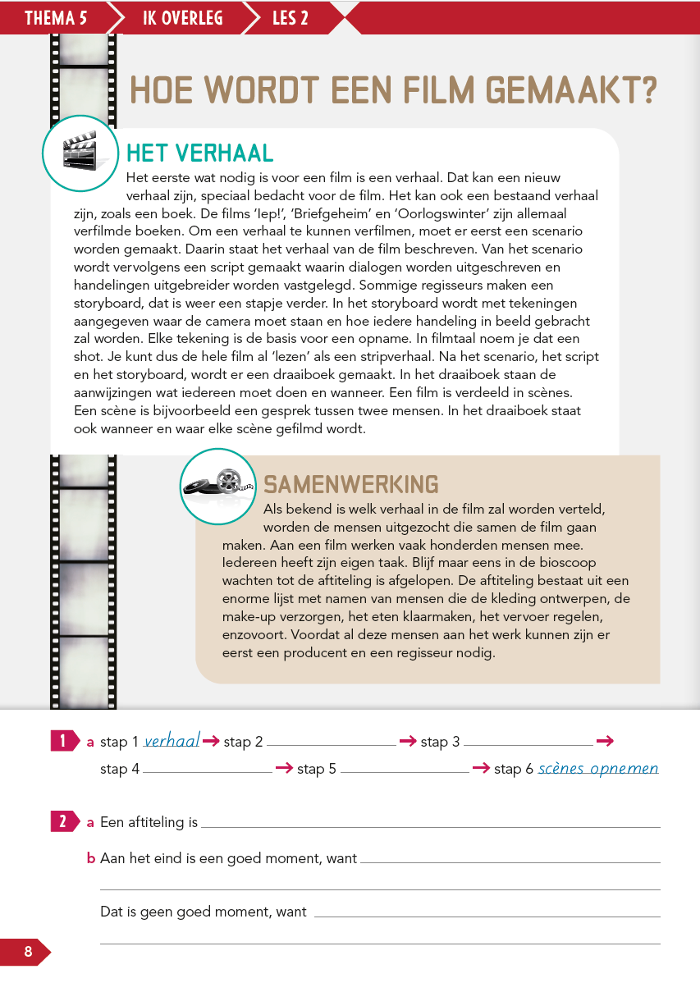
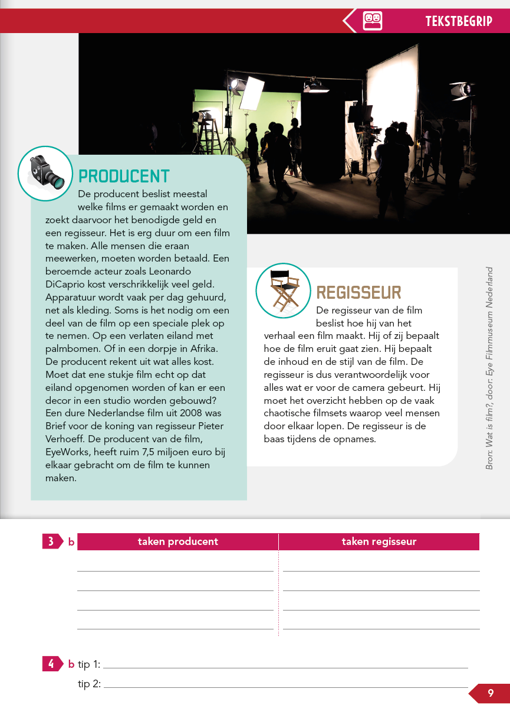
Verschillende tekstsoorten
Tekstbegrip | een les
Notes:
Opdrachten staan op het digibord: zo houd je de klas bij elkaar en heb jij de regie
Het gaat niet zozeer om goed/fout antwoorden
Bied je als leerkracht inzicht in wat de leerling denkt/heeft gedaan.
Dit voorbeeld komt uit groep 5, thema 5 – ik overleg. Kinderen leren hier een draaiboek maken. In dit verhaal gaat het om een draaiboek van een film. Dus de informatie die de kinderen op doen, kunnen ze zelf gebruiken bij het maken van een eigen draaiboek.
Doorklikken: hoe wordt een film gemaakt (draaiboek)
Infograpic ‘hoe wordt papier gemaakt’
Informatieve tekst en gedicht over de merel
Lied over avonturen/fantasie
Verhalende tekst
Kinderen worden uitgedaagd om steeds weer opnieuw de tekst in te duiken en over de opdrachten in gesprek te gaan. De antwoorden/’bewijzen’ vinden ze in de tekst. In het gesprek motiveren de kinderen hun keuze.

Slide 24

Interactie en samenwerken
Tekstbegrip | samenwerkend leren
Notes:
Interactie Om tot diep tekstbegrip te komen is het belangrijk om met elkaar in gesprek te gaan over de tekst. In Taal actief - tekstbegrip wordt elke tekst interactief besproken, waarbij veel denkruimte is voor de kinderen. Als leerkracht heb je hierin een belangrijke rol: je beweegt steeds tussen de tekst en de reacties van de kinderen en weer terug. Terwijl kinderen in tweetallen hardop aan een opdracht werken, observeer jij. Je kijkt en luistert naar hoe zij in tweetallen de tekst en opdrachten aanpakken. Tegelijkertijd bepaal jij welk voorbeeldgedrag ze van jou nodig hebben om de tekst nog beter te begrijpen. Waar nodig help je de kinderen op weg om hun denken te sturen en te verdiepen. Elke opdracht bespreek je na met de hele groep. De kinderen voeren hierbij het woord en jij zorgt voor een goede beurtverdeling, waarbij je hen aanspoort om op elkaar te reageren.
Samenwerken De kinderen werken elke les samen, meestal in tweetallen. Door samen te lezen, te denken en te overleggen aan de hand van heldere opdrachten wordt het begrip van de tekst vergroot. Een kind ervaart door samen te werken hoe andere kinderen denken en kan hier zijn voordeel mee doen. Het wordt een ontdekkingsreis: ‘Hé, dat kan inderdaad ook’, ‘Dat had ik helemaal niet gezien, maar nu je het zegt …’ of ‘Aha, nu snap ik het.’
Samenwerkend leren is meer dan samen iets bestuderen of in tweetallen of in groepjes opdrachten over de tekst beantwoorden. Kenmerkend voor samenwerkend leren is de ‘positieve afhankelijkheid’: kinderen hebben elkaar nodig om een gezamenlijk doel te bereiken.
Hiervoor wordt in Taal actief - tekstbegrip een selectie van werkvormen voor samenwerkend leren van Malmberg gebruikt, zoals ‘samen delen’, ‘samen maken’ en ‘om de beurt’. Dit zijn samenwerkingsvormen die ook gebruikt worden in Taal actief - taal en Taal actief - spelling.

Slide 25
Vragen?

